Slide 1
제8장
수치 최적 제어
모델을 적분하고 미분하며 주어진 시간 안에서 입력을 계산합니다
최적 제어 문제를
어떻게 실제로 풀 것인가
원본 교재 제8장
11개 주요 절
51개 절·하위 절
한글 해설과 실행 실습
적분 · 뉴턴법 · 알고리즘 미분
사격법 · SQP · 리카티 · 실시간 반복
Rawlings · Mayne · Diehl / 2판 1쇄 / 제8장 · 인쇄 pp.491–600
01

Slide 2
학습 지도
제8장의 학습 흐름
계산의 기본 도구에서 실시간 MPC로 이어집니다
8.1–8.4 계산 도구
8.5–8.7 최적화
8.8–8.11 온라인
문제 표현, 수치 적분, 방정식,
도함수를 살펴봅니다.
직접 이산화와 비선형 최적화
방법을 연결합니다.
시간 구조를 활용하고 실시간
반복의 오차를 봅니다.
Rawlings · Mayne · Diehl / 2판 1쇄 / 제8장 · 절 구성
02

Slide 3
기호와 실습 범위
모델과 오차의 종류를 구분합니다
원본 예제 재현과 보충 실습의 모델·범위를 구분합니다
핵심 설명
연속 모델 비교
1
적분 오차와 최적화 종료 오차를 따로
확인합니다.
RK4 사격법 · 중점 배치법
선형 LQ 비교
2
각 절의 모델·비용·제약·초기값을 명시합니다.
리카티 · 축약 · 전체 KKT
비선형 이산 모델
3
유한 표본 검증과 일반적인 보장을 구분합니다.
iLQR · 초기화 · 실시간 반복
Rawlings · Mayne · Diehl / 2판 1쇄 / 제8장 · 공통 안내
03

Slide 4
교재 해설
8.1 개요
원본 교재의 절 순서에 따른 한글 해설
핵심 설명
문제 구성
1
MPC의 최적화 문제를 수치 계산으로
연결합니다.
모델 · 비용 · 제약
수치 도구
2
모델 적분과 도함수, 최적화 오차를
구분합니다.
적분 · 미분 · 선형 대수
온라인 반복
3
시간 제한 안에서 쓸 수 있는 해를 계산합니다.
측정 → 최적화 갱신 → 입력
Rawlings · Mayne · Diehl / 2판 1쇄 / 제8장 §8.1 · 인쇄 pp.491–492
04
Notes:
MPC의 최적화 문제를 수치 계산으로 연결합니다. 모델 적분과 도함수, 최적화 오차를 구분합니다. 시간 제한 안에서 쓸 수 있는 해를 계산합니다.
이 장은 제어기의 안정성 조건을 다시 증명하기보다 앞 장에서 정의한 최적 제어 문제를 실제로 계산하는 방법을 다룹니다. 모델의 연속·이산 표현, 결정 변수 선택, 도함수 계산 및 선형 대수 구조가 최적화 방법의 성능과 정확도에 영향을 줍니다.
원본 교재 §8.1, 인쇄 pp.491–492.

Slide 5
교재 해설
8.1.1 이산 시간 최적 제어 문제
원본 교재의 절 순서에 따른 한글 해설
핵심 설명
동역학
1
상태·입력 열을 유한한 결정 변수로 둡니다.
x_{k+1} = f_{k}(x_{k},u_{k})
초기 상태
2
초기 상태와 동역학을 등식 제약으로 둡니다.
x₀ = x_{meas}
비용
3
단계 비용과 종단 비용을 합해 최소화합니다.
단계 비용의 합 + 종단 비용
Rawlings · Mayne · Diehl / 2판 1쇄 / 제8장 §8.1.1 · 인쇄 pp.492–493
05
Notes:
상태·입력 열을 유한한 결정 변수로 둡니다. 초기 상태와 동역학을 등식 제약으로 둡니다. 단계 비용과 종단 비용을 합해 최소화합니다.
현재 측정값은 파라미터이고 미래 상태와 입력은 최적화 변수입니다. 경로 제약은 각 시점의 상태·입력에, 종단 제약은 마지막 상태에 적용합니다. 미래 상태를 제거할지 유지할지가 순차 접근과 동시 접근을 나눕니다.
원본 교재 §8.1.1, 인쇄 pp.492–493.

Slide 6
교재 해설
8.1.2 볼록·비볼록 최적화
원본 교재의 절 순서에 따른 한글 해설
핵심 설명
볼록 문제
1
볼록 문제는 국소 최소와 전역 최소가
일치합니다.
볼록 비용 · 볼록 허용 집합
비볼록 문제
2
비선형 동역학 등식은 비볼록성을 만들 수
있습니다.
시작점에 따라 다른 국소 해
보충 목적함수
3
정상점 잔차만으로 전역 최적성을 주장하지
않습니다.
J(z) = (z²−1)² + 0.2z
Rawlings · Mayne · Diehl / 2판 1쇄 / 제8장 §8.1.2 · 인쇄 pp.493–496
06
Notes:
볼록 문제는 국소 최소와 전역 최소가 일치합니다. 비선형 동역학 등식은 비볼록성을 만들 수 있습니다. 정상점 잔차만으로 전역 최적성을 주장하지 않습니다.
볼록 비용만으로 전체 문제가 볼록한 것은 아닙니다. 특히 비선형 등식이 만드는 허용 집합을 함께 확인해야 합니다. 보충 예제는 두 시작점에서 서로 다른 정상점으로 수렴합니다. 각 솔버의 도함수 잔차를 확인하고 더 낮은 비용의 해와 구분합니다.
원본 교재 §8.1.2, 인쇄 pp.493–496.

Slide 7
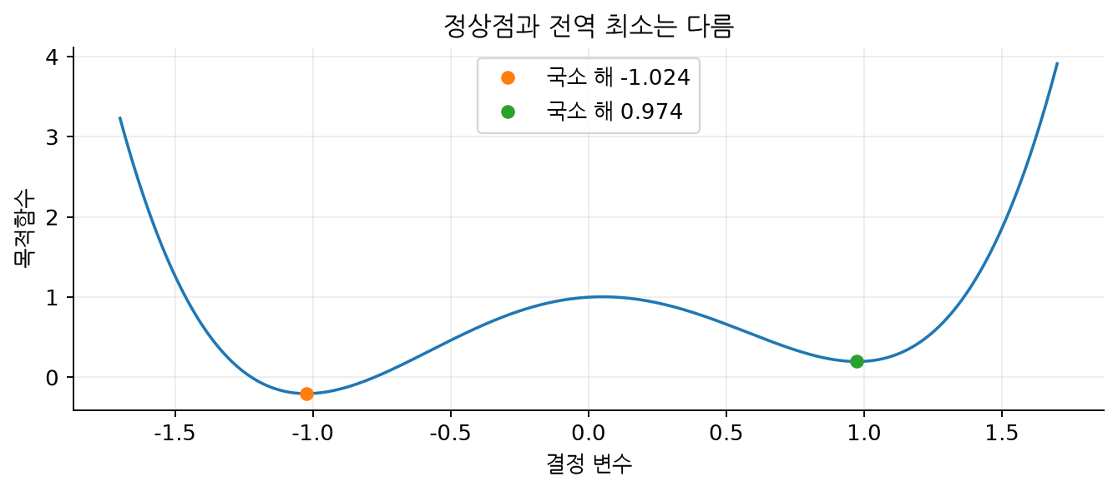
실습 결과
볼록·비볼록 최적화 — 실습 결과
직접 설계한 보충 실습 · 원본 수치 사례의 재현이 아님
두 시작점이 서로 다른 국소 최소에 도달합니다. 작은 기울기만으로 전역 최소를 식별할 수 없습니다.
Rawlings · Mayne · Diehl / 2판 1쇄 / 제8장 §8.1.2 · 인쇄 pp.493–496
07
Notes:
직접 설계한 보충 실습 · 원본 수치 사례의 재현이 아님
두 시작점이 서로 다른 국소 최소에 도달합니다. 작은 기울기만으로 전역 최소를 식별할 수 없습니다.
볼록 문제는 국소 최소와 전역 최소가 일치합니다. 비선형 동역학 등식은 비볼록성을 만들 수 있습니다. 정상점 잔차만으로 전역 최적성을 주장하지 않습니다.
볼록 비용만으로 전체 문제가 볼록한 것은 아닙니다. 특히 비선형 등식이 만드는 허용 집합을 함께 확인해야 합니다. 보충 예제는 두 시작점에서 서로 다른 정상점으로 수렴합니다. 각 솔버의 도함수 잔차를 확인하고 더 낮은 비용의 해와 구분합니다.

Slide 8
핵심 관계
원본 예제 8.1: 볼록 비용과 비볼록 동역학
원본 예제 8.1 · 인쇄 pp.495–496
동역학
x₁ = 1+u−2u²
초기 상태 1 · 입력 −1≤u≤1
원래 비용
J = 1+u²+10x₁²
비용의 볼록성만으로 제약 문제의 볼록성을 판단할 수 없습니다.
전체 후보 검사
φ′(u)=0의 실근 + 구간 양 끝점
이 1차원 다항식의 전역 최소를 독립적으로 확인합니다.
Rawlings · Mayne · Diehl / 2판 1쇄 / 제8장 §8.1.2 · 인쇄 pp.493–496
08
Notes:
볼록 문제는 국소 최소와 전역 최소가 일치합니다. 비선형 동역학 등식은 비볼록성을 만들 수 있습니다. 정상점 잔차만으로 전역 최적성을 주장하지 않습니다.
볼록 비용만으로 전체 문제가 볼록한 것은 아닙니다. 특히 비선형 등식이 만드는 허용 집합을 함께 확인해야 합니다. 보충 예제는 두 시작점에서 서로 다른 정상점으로 수렴합니다. 각 솔버의 도함수 잔차를 확인하고 더 낮은 비용의 해와 구분합니다.
원본 예제 8.1 · 인쇄 pp.495–496

Slide 9
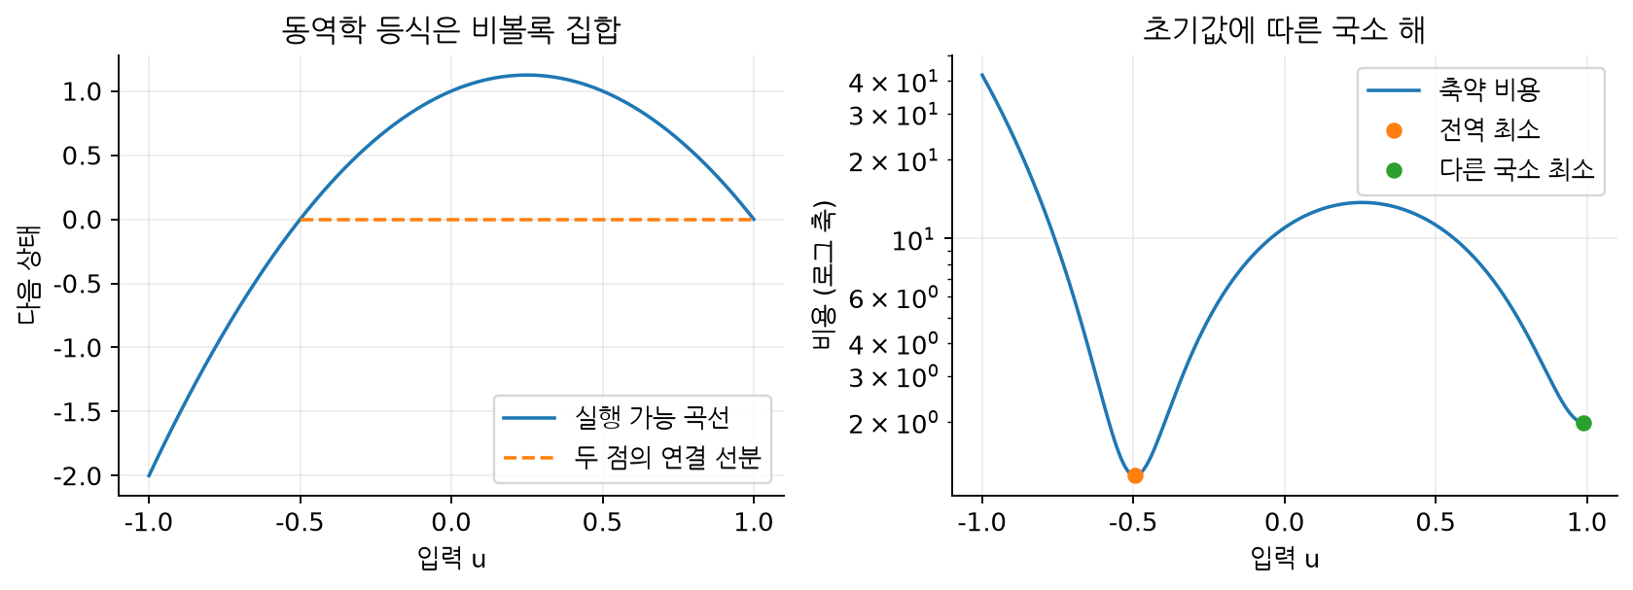
실습 결과
원본 예제 8.1: 볼록 비용과 비볼록 동역학 — 결과
원본 예제 8.1 · 인쇄 pp.495–496
음의 입력 쪽 전역 최소와 양의 입력 쪽 국소 최소가 함께 존재합니다. 정지 잔차가 작아도 둘을 구분하지 못합니다.
Rawlings · Mayne · Diehl / 2판 1쇄 / 제8장 §8.1.2 · 인쇄 pp.493–496
09
Notes:
원본 예제 8.1 · 인쇄 pp.495–496
음의 입력 쪽 전역 최소와 양의 입력 쪽 국소 최소가 함께 존재합니다. 정지 잔차가 작아도 둘을 구분하지 못합니다.
볼록 문제는 국소 최소와 전역 최소가 일치합니다. 비선형 동역학 등식은 비볼록성을 만들 수 있습니다. 정상점 잔차만으로 전역 최적성을 주장하지 않습니다.
볼록 비용만으로 전체 문제가 볼록한 것은 아닙니다. 특히 비선형 등식이 만드는 허용 집합을 함께 확인해야 합니다. 보충 예제는 두 시작점에서 서로 다른 정상점으로 수렴합니다. 각 솔버의 도함수 잔차를 확인하고 더 낮은 비용의 해와 구분합니다.

Slide 10
교재 해설
8.1.3 동시·순차 최적 제어
원본 교재의 절 순서에 따른 한글 해설
핵심 설명
순차 결정 변수
1
순차 접근은 입력에서 상태를 전진 모사합니다.
U
동시 결정 변수
2
동시 접근은 상태를 변수로 남기고 결함을
제약합니다.
X, U
동역학 결함
3
변수 수와 희소 구조를 함께 비교해야 합니다.
f(x_{k},u_{k}) − x_{k+1}
Rawlings · Mayne · Diehl / 2판 1쇄 / 제8장 §8.1.3 · 인쇄 pp.496–498
10
Notes:
순차 접근은 입력에서 상태를 전진 모사합니다. 동시 접근은 상태를 변수로 남기고 결함을 제약합니다. 변수 수와 희소 구조를 함께 비교해야 합니다.
두 표현은 같은 정확한 이산 문제를 나타낼 수 있지만 최적화 반복은 같지 않습니다. 순차 접근은 상태를 항상 입력으로 재생성하지만 도함수가 조밀해질 수 있습니다. 동시 접근은 중간 반복에서 동역학 결함을 허용하고 국소 결합의 희소성을 유지합니다. 비선형 문제에서는 다른 국소 해에 수렴할 수도 있습니다.
원본 교재 §8.1.3, 인쇄 pp.496–498.

Slide 11
교재 해설
8.1.4 연속 시간 최적 제어 문제
원본 교재의 절 순서에 따른 한글 해설
핵심 설명
연속 동역학
1
연속 궤적의 최적화는 무한 차원 문제입니다.
ẋ = f_{c}(x,u)
연속 비용
2
직접 방법은 먼저 유한 차원으로 이산화합니다.
∫ ℓ_{c} dt + V_{f}(x(T))
직접 방법
3
상태 적분과 비용 구적의 정확도를 함께
봅니다.
먼저 이산화 → 최적화
Rawlings · Mayne · Diehl / 2판 1쇄 / 제8장 §8.1.4 · 인쇄 pp.498–501
11
Notes:
연속 궤적의 최적화는 무한 차원 문제입니다. 직접 방법은 먼저 유한 차원으로 이산화합니다. 상태 적분과 비용 구적의 정확도를 함께 봅니다.
입력을 구간마다 상수로 두어도 상태는 구간 안에서 움직입니다. 격자점에서 제약을 만족한다고 구간 전체에서 자동으로 만족하는 것은 아닙니다. §8.5에서 RK4 상태 적분과 같은 RK4 구적을 사용하고, 중점 배치법은 중점 구적과 함께 별도 이산 문제로 비교합니다.
원본 교재 §8.1.4, 인쇄 pp.498–501.

Slide 12
핵심 관계
연속 시간 문제를 세 부분으로 나눕니다
직접 방법은 이 세 요소를 유한 변수의 문제로 옮깁니다
미분 모델
ẋ(t) = f_{c}(x(t),u(t))
입력 구간 안에서도 상태는 계속 움직임
누적 비용
J = ∫ ℓ_{c}(x(t),u(t)) dt + V_{f}(x(T))
상태의 수치 적분과 비용의 수치 구적을 함께 선택
제약 검사
(x(t),u(t)) ∈ Z
격자점 만족과 구간 전체 만족을 구분
Rawlings · Mayne · Diehl / 2판 1쇄 / 제8장 §8.1.4 · 인쇄 pp.498–501
12

Slide 13
교재 해설
8.2 수치 시뮬레이션
원본 교재의 절 순서에 따른 한글 해설
핵심 설명
상태 전이
1
연속 모델을 한 단계 상태 전이로 만듭니다.
x⁺ = Φ_{h}(x,u)
오차의 종류
2
적분 간격과 방법이 정확도·안정성을 바꿉니다.
국소 오차 · 전역 오차
선택 기준
3
고정 간격과 적응 간격의 용도를 구분합니다.
정확도 · 안정성 · 계산 비용
Rawlings · Mayne · Diehl / 2판 1쇄 / 제8장 §8.2 · 인쇄 pp.501–502
13
Notes:
연속 모델을 한 단계 상태 전이로 만듭니다. 적분 간격과 방법이 정확도·안정성을 바꿉니다. 고정 간격과 적응 간격의 용도를 구분합니다.
최적화 솔버가 정확히 푸는 대상은 실제 연속 시스템 자체가 아니라 구현한 이산 모델입니다. 적분 오차와 최적화 종료 오차를 따로 확인해야 합니다. 이 절은 알려진 정확한 해 또는 독립 고정밀 적분 결과를 기준으로 수치 방법을 비교합니다.
원본 교재 §8.2, 인쇄 pp.501–502.

Slide 14
교재 해설
8.2.1 명시적 Runge–Kutta 방법
원본 교재의 절 순서에 따른 한글 해설
핵심 설명
오일러
1
각 단계의 기울기를 순서대로 평가합니다.
x⁺ = x + hf(x)
중점 RK2
2
방법의 차수는 간격 축소에 따른 오차율입니다.
중간 상태에서 기울기 평가
RK4
3
더 높은 차수도 임의의 큰 간격을 허용하지
않습니다.
4개 기울기의 가중합
Rawlings · Mayne · Diehl / 2판 1쇄 / 제8장 §8.2.1 · 인쇄 pp.502–506
14
Notes:
각 단계의 기울기를 순서대로 평가합니다. 방법의 차수는 간격 축소에 따른 오차율입니다. 더 높은 차수도 임의의 큰 간격을 허용하지 않습니다.
시험 방정식은 ẋ=−x, x(0)=1이고 t=1의 정확한 해는 exp(−1)입니다. 간격 h를 절반으로 줄일 때 전역 오차가 각각 약 2, 4, 16배 감소하는지 검사합니다. 매우 작은 간격에서는 반올림 오차 때문에 이 비율이 흐려질 수 있습니다.
원본 교재 §8.2.1, 인쇄 pp.502–506.

Slide 15
핵심 관계
RK4의 긴 식을 계산 순서로 나눕니다
상태 미분 f를 네 번 평가하고 마지막에 가중합을 계산합니다
첫 두 기울기
k₁=f(x), k₂=f(x+hk₁/2)
초기 상태와 첫 중간 상태에서 평가
다음 두 기울기
k₃=f(x+hk₂/2), k₄=f(x+hk₃)
새 중간 상태와 구간 끝의 예상 상태에서 평가
가중합 갱신
x⁺ = x + h(k₁+2k₂+2k₃+k₄)/6
높은 차수와 수치 안정성 조건은 따로 확인
Rawlings · Mayne · Diehl / 2판 1쇄 / 제8장 §8.2.1 · 보충 설명
15

Slide 16
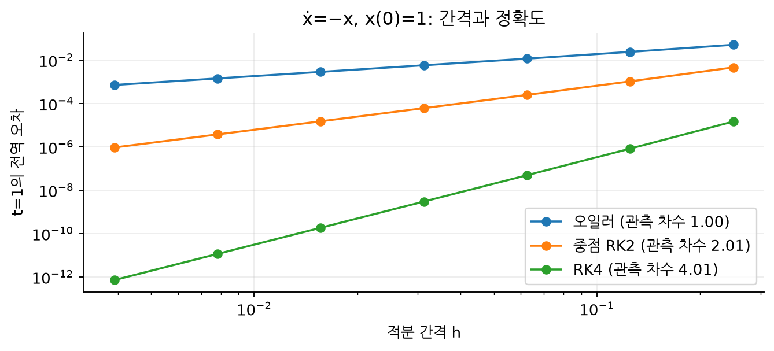
실습 결과
명시적 Runge–Kutta 방법 — 실습 결과
직접 설계한 보충 실습 · 원본 수치 사례의 재현이 아님
해석적 해와 비교한 전역 오차에서 오일러·RK2·RK4의 1·2·4차 수렴을 확인합니다.
Rawlings · Mayne · Diehl / 2판 1쇄 / 제8장 §8.2.1 · 인쇄 pp.502–506
16
Notes:
직접 설계한 보충 실습 · 원본 수치 사례의 재현이 아님
해석적 해와 비교한 전역 오차에서 오일러·RK2·RK4의 1·2·4차 수렴을 확인합니다.
각 단계의 기울기를 순서대로 평가합니다. 방법의 차수는 간격 축소에 따른 오차율입니다. 더 높은 차수도 임의의 큰 간격을 허용하지 않습니다.
시험 방정식은 ẋ=−x, x(0)=1이고 t=1의 정확한 해는 exp(−1)입니다. 간격 h를 절반으로 줄일 때 전역 오차가 각각 약 2, 4, 16배 감소하는지 검사합니다. 매우 작은 간격에서는 반올림 오차 때문에 이 비율이 흐려질 수 있습니다.

Slide 17
핵심 관계
원본 예제 8.3: 같은 계산량으로 적분 비교
원본 예제 8.3 · 인쇄 pp.504–505 · 계산 격자 조정
원본 회전계
ẋ₁=x₂, ẋ₂=−x₁
초기 상태 (1,0) · 최종 시간 2π
정확한 종단 상태
x(2π)=(1,0)
종단 오차를 알고 있는 해와 비교합니다.
공정한 계산량 축
M=sN: s=1,2,4
오일러·Heun·RK4의 함수 평가 수를 맞춥니다.
Rawlings · Mayne · Diehl / 2판 1쇄 / 제8장 §8.2.1 · 인쇄 pp.502–506
17
Notes:
각 단계의 기울기를 순서대로 평가합니다. 방법의 차수는 간격 축소에 따른 오차율입니다. 더 높은 차수도 임의의 큰 간격을 허용하지 않습니다.
시험 방정식은 ẋ=−x, x(0)=1이고 t=1의 정확한 해는 exp(−1)입니다. 간격 h를 절반으로 줄일 때 전역 오차가 각각 약 2, 4, 16배 감소하는지 검사합니다. 매우 작은 간격에서는 반올림 오차 때문에 이 비율이 흐려질 수 있습니다.
원본 예제 8.3 · 인쇄 pp.504–505 · 계산 격자 조정

Slide 18
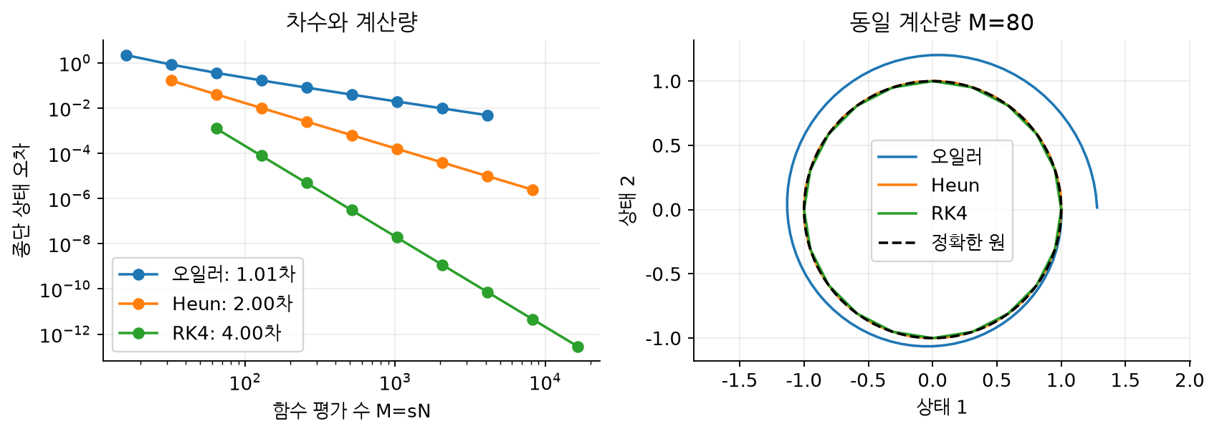
실습 결과
원본 예제 8.3: 같은 계산량으로 적분 비교 — 결과
원본 예제 8.3 · 인쇄 pp.504–505 · 계산 격자 조정
같은 단계 수는 같은 계산량이 아닙니다. 함수 평가 수를 기준으로 보아도 이 매끄러운 회전계에서는 고차 방법이
유리합니다.
Rawlings · Mayne · Diehl / 2판 1쇄 / 제8장 §8.2.1 · 인쇄 pp.502–506
18
Notes:
원본 예제 8.3 · 인쇄 pp.504–505 · 계산 격자 조정
같은 단계 수는 같은 계산량이 아닙니다. 함수 평가 수를 기준으로 보아도 이 매끄러운 회전계에서는 고차 방법이 유리합니다.
각 단계의 기울기를 순서대로 평가합니다. 방법의 차수는 간격 축소에 따른 오차율입니다. 더 높은 차수도 임의의 큰 간격을 허용하지 않습니다.
시험 방정식은 ẋ=−x, x(0)=1이고 t=1의 정확한 해는 exp(−1)입니다. 간격 h를 절반으로 줄일 때 전역 오차가 각각 약 2, 4, 16배 감소하는지 검사합니다. 매우 작은 간격에서는 반올림 오차 때문에 이 비율이 흐려질 수 있습니다.

Slide 19
교재 해설
8.2.2 강직 방정식과 음함수 적분기
원본 교재의 절 순서에 따른 한글 해설
핵심 설명
시험 방정식
1
빠른 감쇠 모드가 명시적 적분 간격을
제한합니다.
ẋ = λx
명시적 증폭 인자
2
음함수 단계는 다음 상태를 방정식으로
구합니다.
1 + hλ
음함수 오일러
3
수치 안정성과 높은 정확도는 다른 성질입니다.
x⁺ = x/(1−hλ)
Rawlings · Mayne · Diehl / 2판 1쇄 / 제8장 §8.2.2 · 인쇄 pp.506–507
19
Notes:
빠른 감쇠 모드가 명시적 적분 간격을 제한합니다. 음함수 단계는 다음 상태를 방정식으로 구합니다. 수치 안정성과 높은 정확도는 다른 성질입니다.
보충 예제 λ=−50, h=0.05에서 명시적 오일러의 증폭 인자는 −1.5여서 해가 교대로 커집니다. 음함수 오일러는 감쇠하지만 정확한 지수 함수와는 차이가 납니다. 명시적 오일러의 실수 음의 λ에 대한 안정 조건은 |1+hλ|<1입니다.
원본 교재 §8.2.2, 인쇄 pp.506–507.

Slide 20
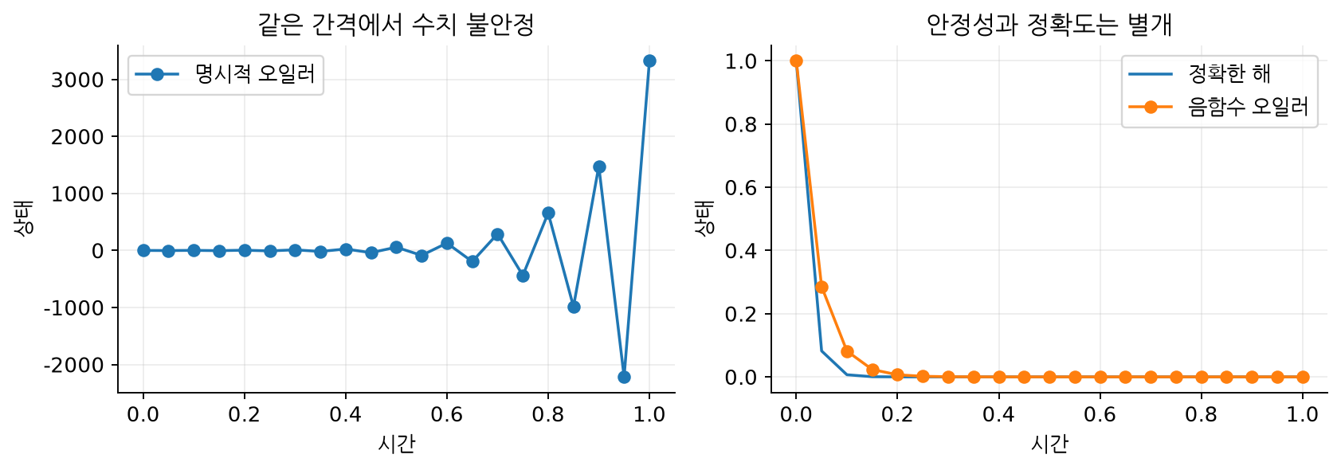
실습 결과
강직 방정식과 음함수 적분기 — 실습 결과
직접 설계한 보충 실습 · 원본 수치 사례의 재현이 아님
명시적 오일러는 실제로 감쇠하는 계에서도 발산합니다. 음함수 오일러의 안정성이 정확한 궤적 일치를 뜻하지는 않습니다.
Rawlings · Mayne · Diehl / 2판 1쇄 / 제8장 §8.2.2 · 인쇄 pp.506–507
20
Notes:
직접 설계한 보충 실습 · 원본 수치 사례의 재현이 아님
명시적 오일러는 실제로 감쇠하는 계에서도 발산합니다. 음함수 오일러의 안정성이 정확한 궤적 일치를 뜻하지는 않습니다.
빠른 감쇠 모드가 명시적 적분 간격을 제한합니다. 음함수 단계는 다음 상태를 방정식으로 구합니다. 수치 안정성과 높은 정확도는 다른 성질입니다.
보충 예제 λ=−50, h=0.05에서 명시적 오일러의 증폭 인자는 −1.5여서 해가 교대로 커집니다. 음함수 오일러는 감쇠하지만 정확한 지수 함수와는 차이가 납니다. 명시적 오일러의 실수 음의 λ에 대한 안정 조건은 |1+hλ|<1입니다.

Slide 21
교재 해설
8.2.3 음함수 RK와 배치법
원본 교재의 절 순서에 따른 한글 해설
핵심 설명
단계 방정식
1
내부 단계들이 서로 연결된 방정식을 풉니다.
k_{i} = f(x + hΣ_{j} a_{ij}k_{j})
상태 갱신
2
배치점에서 다항식의 미분과 동역학을
맞춥니다.
x⁺ = x + hΣ_{i} b_{i} k_{i}
1점 Gauss 배치
3
A-안정성과 강한 감쇠 특성을 구분합니다.
음함수 중점법
Rawlings · Mayne · Diehl / 2판 1쇄 / 제8장 §8.2.3 · 인쇄 pp.507–511
21
Notes:
내부 단계들이 서로 연결된 방정식을 풉니다. 배치점에서 다항식의 미분과 동역학을 맞춥니다. A-안정성과 강한 감쇠 특성을 구분합니다.
배치법은 한 구간의 상태를 다항식으로 나타내고 지정한 배치점에서 미분 방정식을 만족시킵니다. 1점 Gauss 배치는 음함수 중점법이며 2차 정확도를 가집니다. A-안정이지만 매우 큰 음의 hλ에서 증폭 인자가 −1로 접근하므로 강한 감쇠를 제거하는 L-안정과는 다릅니다.
원본 교재 §8.2.3, 인쇄 pp.507–511.

Slide 22
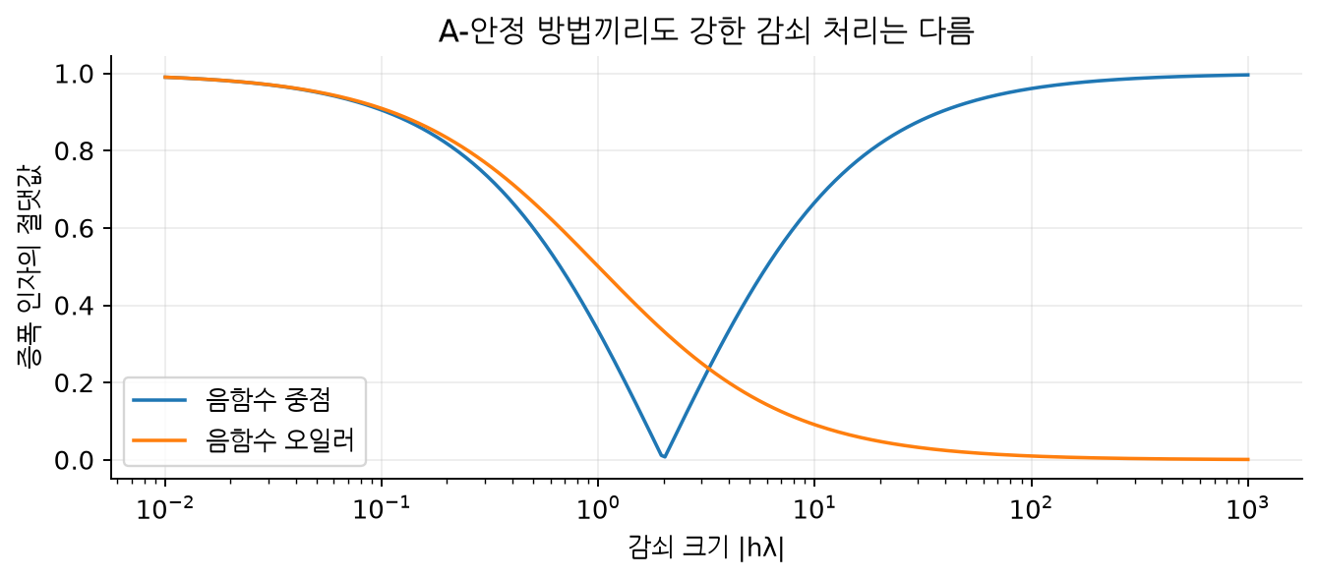
실습 결과
음함수 RK와 배치법 — 실습 결과
직접 설계한 보충 실습 · 원본 수치 사례의 재현이 아님
두 방법 모두 음의 실수 시험 모드에 안정적이지만, 중점법은 아주 빠른 모드를 강하게 감쇠시키지 못합니다.
Rawlings · Mayne · Diehl / 2판 1쇄 / 제8장 §8.2.3 · 인쇄 pp.507–511
22
Notes:
직접 설계한 보충 실습 · 원본 수치 사례의 재현이 아님
두 방법 모두 음의 실수 시험 모드에 안정적이지만, 중점법은 아주 빠른 모드를 강하게 감쇠시키지 못합니다.
내부 단계들이 서로 연결된 방정식을 풉니다. 배치점에서 다항식의 미분과 동역학을 맞춥니다. A-안정성과 강한 감쇠 특성을 구분합니다.
배치법은 한 구간의 상태를 다항식으로 나타내고 지정한 배치점에서 미분 방정식을 만족시킵니다. 1점 Gauss 배치는 음함수 중점법이며 2차 정확도를 가집니다. A-안정이지만 매우 큰 음의 hλ에서 증폭 인자가 −1로 접근하므로 강한 감쇠를 제거하는 L-안정과는 다릅니다.

Slide 23
핵심 관계
원본 예제 8.4: 강직한 원 궤적과 배치법
원본 예제 8.4 · 인쇄 pp.511–512 · N=32–512
빠른 반경 복원
ẋ = Ax−500x(‖x‖²−1)
단위원에서 비선형 항은 0이며 원본 회전 해를 유지합니다.
단계 상태 방정식
Y_{i} = x+hΣ_{j} a_{ij}f(Y_{j})
음함수 오일러 · GL2 · GL4를 비선형 근 찾기로 풉니다.
서로 다른 오차
단계 방정식 잔차 / 종단 상태 오차
내부 방정식을 정확히 풀어도 이산화 오차가 남습니다.
Rawlings · Mayne · Diehl / 2판 1쇄 / 제8장 §8.2.3 · 인쇄 pp.507–511
23
Notes:
내부 단계들이 서로 연결된 방정식을 풉니다. 배치점에서 다항식의 미분과 동역학을 맞춥니다. A-안정성과 강한 감쇠 특성을 구분합니다.
배치법은 한 구간의 상태를 다항식으로 나타내고 지정한 배치점에서 미분 방정식을 만족시킵니다. 1점 Gauss 배치는 음함수 중점법이며 2차 정확도를 가집니다. A-안정이지만 매우 큰 음의 hλ에서 증폭 인자가 −1로 접근하므로 강한 감쇠를 제거하는 L-안정과는 다릅니다.
원본 예제 8.4 · 인쇄 pp.511–512 · N=32–512

Slide 24
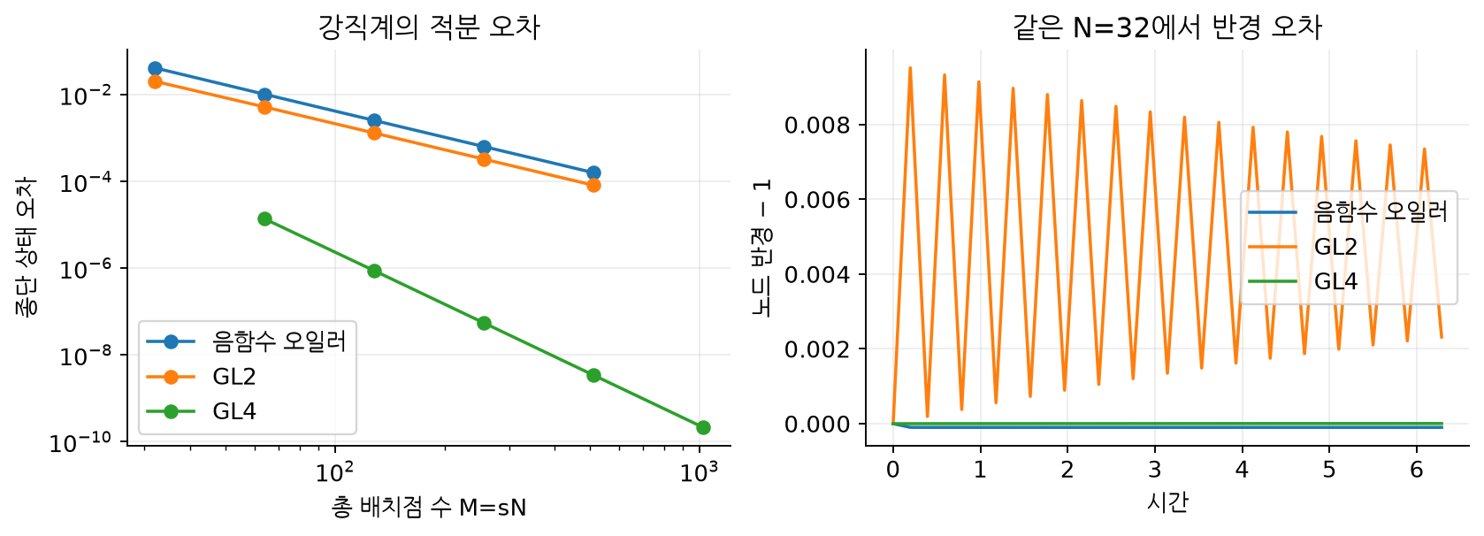
실습 결과
원본 예제 8.4: 강직한 원 궤적과 배치법 — 결과
원본 예제 8.4 · 인쇄 pp.511–512 · N=32–512
강직한 복원 항과 적분 방법의 영향을 함께 봅니다. 단계 잔차가 작다는 사실만으로 정확한 연속 궤적을 얻었다고 판단하지
않습니다.
Rawlings · Mayne · Diehl / 2판 1쇄 / 제8장 §8.2.3 · 인쇄 pp.507–511
24
Notes:
원본 예제 8.4 · 인쇄 pp.511–512 · N=32–512
강직한 복원 항과 적분 방법의 영향을 함께 봅니다. 단계 잔차가 작다는 사실만으로 정확한 연속 궤적을 얻었다고 판단하지 않습니다.
내부 단계들이 서로 연결된 방정식을 풉니다. 배치점에서 다항식의 미분과 동역학을 맞춥니다. A-안정성과 강한 감쇠 특성을 구분합니다.
배치법은 한 구간의 상태를 다항식으로 나타내고 지정한 배치점에서 미분 방정식을 만족시킵니다. 1점 Gauss 배치는 음함수 중점법이며 2차 정확도를 가집니다. A-안정이지만 매우 큰 음의 hλ에서 증폭 인자가 −1로 접근하므로 강한 감쇠를 제거하는 L-안정과는 다릅니다.

Slide 25
교재 해설
8.2.4 미분 대수 방정식
원본 교재의 절 순서에 따른 한글 해설
핵심 설명
미분 방정식
1
미분 상태와 대수 변수를 함께 계산합니다.
ẋ = −x + z
대수 제약
2
초기값부터 대수 제약을 만족해야 합니다.
0 = z − x²
일관된 초기값
3
이 예제의 대수 야코비안은 가역입니다.
x(0)=0.2, z(0)=0.04
Rawlings · Mayne · Diehl / 2판 1쇄 / 제8장 §8.2.4 · 인쇄 pp.511–513
25
Notes:
미분 상태와 대수 변수를 함께 계산합니다. 초기값부터 대수 제약을 만족해야 합니다. 이 예제의 대수 야코비안은 가역입니다.
보충 모델은 대수 변수 z를 제거할 수 있는 index-1 DAE입니다. 다음 상태와 대수 변수를 음함수 오일러 잔차 두 식으로 풀고, z=x²를 대입한 독립 ODE의 해와 비교합니다. 모든 DAE가 이런 방식으로 쉽게 제거되거나 동일한 초기화 조건을 가지는 것은 아닙니다.
원본 교재 §8.2.4, 인쇄 pp.511–513.

Slide 26
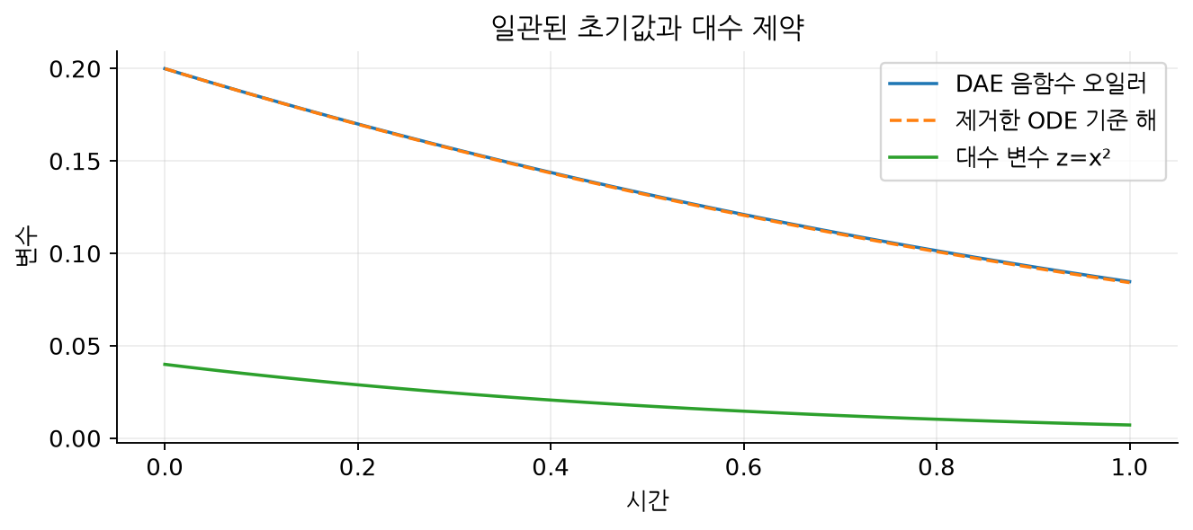
실습 결과
미분 대수 방정식 — 실습 결과
직접 설계한 보충 실습 · 원본 수치 사례의 재현이 아님
대수 잔차와 단계 방정식 잔차를 검사하고, 독립 ODE와의 차이는 이산화 오차로 따로 확인합니다.
Rawlings · Mayne · Diehl / 2판 1쇄 / 제8장 §8.2.4 · 인쇄 pp.511–513
26
Notes:
직접 설계한 보충 실습 · 원본 수치 사례의 재현이 아님
대수 잔차와 단계 방정식 잔차를 검사하고, 독립 ODE와의 차이는 이산화 오차로 따로 확인합니다.
미분 상태와 대수 변수를 함께 계산합니다. 초기값부터 대수 제약을 만족해야 합니다. 이 예제의 대수 야코비안은 가역입니다.
보충 모델은 대수 변수 z를 제거할 수 있는 index-1 DAE입니다. 다음 상태와 대수 변수를 음함수 오일러 잔차 두 식으로 풀고, z=x²를 대입한 독립 ODE의 해와 비교합니다. 모든 DAE가 이런 방식으로 쉽게 제거되거나 동일한 초기화 조건을 가지는 것은 아닙니다.

Slide 27
교재 해설
8.2.5 적응형 적분
원본 교재의 절 순서에 따른 한글 해설
핵심 설명
오차 조절
1
오차 추정에 따라 적분 간격을 조절합니다.
국소 오차 추정
간격 조절
2
요청 허용오차는 실제 전역 오차 그 자체가
아닙니다.
단계 수락 · 거절 · 크기 갱신
확인할 결과
3
정확도를 높이면 함수 평가가 늘 수 있습니다.
전역 오차와 함수 평가 수
Rawlings · Mayne · Diehl / 2판 1쇄 / 제8장 §8.2.5 · 인쇄 pp.513
27
Notes:
오차 추정에 따라 적분 간격을 조절합니다. 요청 허용오차는 실제 전역 오차 그 자체가 아닙니다. 정확도를 높이면 함수 평가가 늘 수 있습니다.
정확한 해가 cos(t)인 시험식 ẋ=−20(x−cos(t))−sin(t)를 사용합니다. 상대 허용오차 1e−3, 1e−6, 1e−9에서 실제 오차와 함수 평가 수를 기록합니다. 이 예제의 숫자는 보편적인 적분기 성능 순위가 아닙니다.
원본 교재 §8.2.5, 인쇄 pp.513.

Slide 28
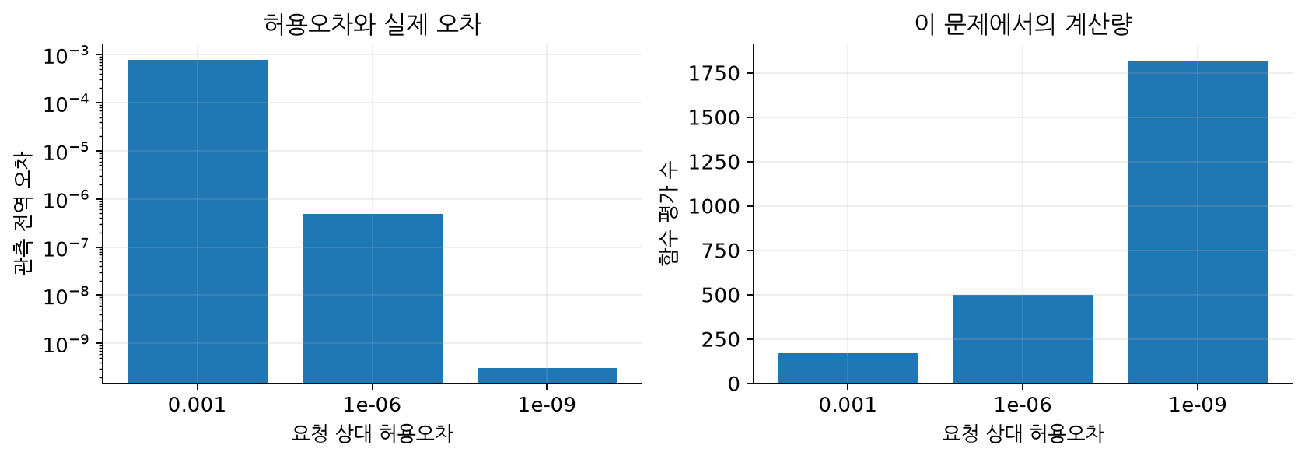
실습 결과
적응형 적분 — 실습 결과
직접 설계한 보충 실습 · 원본 수치 사례의 재현이 아님
요청 허용오차와 관측된 전역 오차를 구별합니다. 오른쪽은 이 특정 문제에서의 함수 평가 수입니다.
Rawlings · Mayne · Diehl / 2판 1쇄 / 제8장 §8.2.5 · 인쇄 pp.513
28
Notes:
직접 설계한 보충 실습 · 원본 수치 사례의 재현이 아님
요청 허용오차와 관측된 전역 오차를 구별합니다. 오른쪽은 이 특정 문제에서의 함수 평가 수입니다.
오차 추정에 따라 적분 간격을 조절합니다. 요청 허용오차는 실제 전역 오차 그 자체가 아닙니다. 정확도를 높이면 함수 평가가 늘 수 있습니다.
정확한 해가 cos(t)인 시험식 ẋ=−20(x−cos(t))−sin(t)를 사용합니다. 상대 허용오차 1e−3, 1e−6, 1e−9에서 실제 오차와 함수 평가 수를 기록합니다. 이 예제의 숫자는 보편적인 적분기 성능 순위가 아닙니다.

Slide 29
교재 해설
8.3 비선형 연립방정식 풀기
원본 교재의 절 순서에 따른 한글 해설
핵심 설명
비선형 잔차
1
음함수 적분과 KKT는 방정식 풀이로
연결됩니다.
R(z) = 0
선형화
2
뉴턴 단계마다 선형 시스템을 풉니다.
J(z)Δz = −R(z)
갱신
3
잔차와 단계 크기, 특이성을 함께 확인합니다.
z⁺ = z + αΔz
Rawlings · Mayne · Diehl / 2판 1쇄 / 제8장 §8.3 · 인쇄 pp.513
29
Notes:
음함수 적분과 KKT는 방정식 풀이로 연결됩니다. 뉴턴 단계마다 선형 시스템을 풉니다. 잔차와 단계 크기, 특이성을 함께 확인합니다.
최적화와 적분에서 반복적으로 나타나는 계산 단위는 잔차 함수와 야코비안입니다. 정확한 야코비안, 고정 또는 근사 야코비안의 선택은 단계 비용과 수렴률을 바꿉니다. 방정식의 잔차가 작은지 직접 검사합니다.
원본 교재 §8.3, 인쇄 pp.513.

Slide 30
교재 해설
8.3.1 선형 시스템
원본 교재의 절 순서에 따른 한글 해설
핵심 설명
선형 방정식
1
역행렬을 명시적으로 만들기보다 방정식을
풉니다.
MΔz = r
상대 잔차
2
조건수가 크면 작은 입력 오차가 증폭됩니다.
||MΔz−r|| / ||r||
민감도
3
작은 잔차만으로 작은 해 오차를 단정하지
않습니다.
행렬의 조건수
Rawlings · Mayne · Diehl / 2판 1쇄 / 제8장 §8.3.1 · 인쇄 pp.513–514
30
Notes:
역행렬을 명시적으로 만들기보다 방정식을 풉니다. 조건수가 크면 작은 입력 오차가 증폭됩니다. 작은 잔차만으로 작은 해 오차를 단정하지 않습니다.
2×2 양의 정부호 시스템의 상대 잔차를 검사합니다. 이어서 대각 행렬 diag(1,1e−8)에 작은 우변 변화를 주어 해가 더 크게 바뀌는 모습을 확인합니다. 실제 계산은 선형 분해와 solve를 사용하며 역행렬을 직접 곱하지 않습니다.
원본 교재 §8.3.1, 인쇄 pp.513–514.

Slide 31
교재 해설
8.3.2 비선형 근 찾기
원본 교재의 절 순서에 따른 한글 해설
핵심 설명
뉴턴 방정식
1
현재 점에서 잔차를 선형화합니다.
R′(z)Δz = −R(z)
전체 단계
2
선형 시스템의 해를 보정량으로 사용합니다.
z⁺ = z + Δz
보충 문제
3
근처의 정칙한 근에서 빠른 수렴을 기대합니다.
R(z) = z²−2
Rawlings · Mayne · Diehl / 2판 1쇄 / 제8장 §8.3.2 · 인쇄 pp.514–517
31
Notes:
현재 점에서 잔차를 선형화합니다. 선형 시스템의 해를 보정량으로 사용합니다. 근처의 정칙한 근에서 빠른 수렴을 기대합니다.
제곱근 문제를 시작점 2에서 풀고 마지막 잔차를 검사합니다. 코드에는 작은 잔차 종료와 작은 도함수 검사를 둡니다. 작은 도함수 때문에 반복이 끝났다면 성공한 근 찾기로 취급할 수 없으므로 뒤에서 최종 잔차를 다시 확인합니다.
원본 교재 §8.3.2, 인쇄 pp.514–517.

Slide 32
교재 해설
8.3.3 뉴턴형 방법의 국소 수렴
원본 교재의 절 순서에 따른 한글 해설
핵심 설명
선형 수렴
1
정확한 뉴턴은 정칙성 아래 국소 이차
수렴합니다.
e_{k+1} ≈ ce_{k}
이차 수렴
2
고정 야코비안은 보통 더 느리게 수렴합니다.
e_{k+1} ≈ ce_{k}²
비교 대상
3
수렴률은 시작점과 매끄러움 조건에
의존합니다.
정확한 야코비안 · 고정 야코비안
Rawlings · Mayne · Diehl / 2판 1쇄 / 제8장 §8.3.3 · 인쇄 pp.517–519
32
Notes:
정확한 뉴턴은 정칙성 아래 국소 이차 수렴합니다. 고정 야코비안은 보통 더 느리게 수렴합니다. 수렴률은 시작점과 매끄러움 조건에 의존합니다.
같은 z²−2 문제에서 정확한 뉴턴과 도함수를 4로 고정한 반복을 비교합니다. 그래프는 정확한 근과의 거리이고 1e−16 아래는 표시를 위해 바닥값을 둡니다. 선형·이차 수렴 주장은 해당 근 근처의 국소 성질입니다.
원본 교재 §8.3.3, 인쇄 pp.517–519.

Slide 33
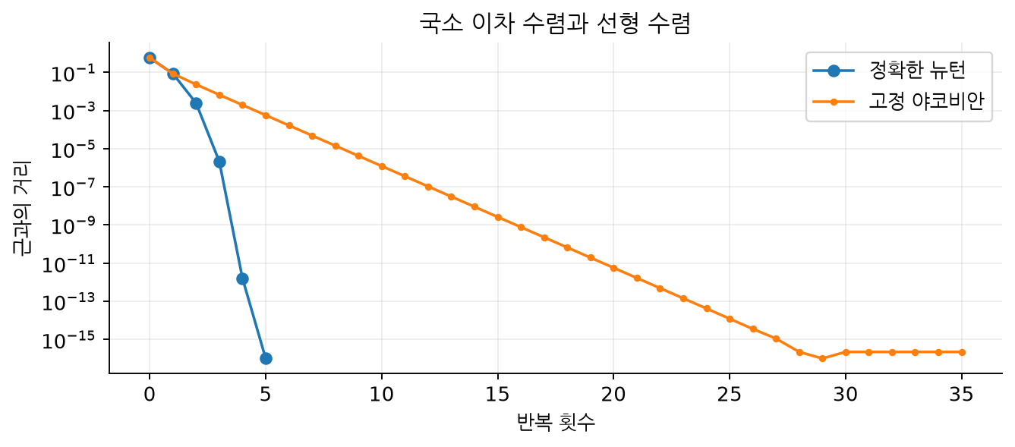
실습 결과
뉴턴형 방법의 국소 수렴 — 실습 결과
직접 설계한 보충 실습 · 원본 수치 사례의 재현이 아님
같은 근에 수렴해도 오차 감소 속도가 다릅니다. 기계 정밀도에 도달한 뒤의 표시값은 실제 수렴률 분석에서 제외합니다.
Rawlings · Mayne · Diehl / 2판 1쇄 / 제8장 §8.3.3 · 인쇄 pp.517–519
33
Notes:
직접 설계한 보충 실습 · 원본 수치 사례의 재현이 아님
같은 근에 수렴해도 오차 감소 속도가 다릅니다. 기계 정밀도에 도달한 뒤의 표시값은 실제 수렴률 분석에서 제외합니다.
정확한 뉴턴은 정칙성 아래 국소 이차 수렴합니다. 고정 야코비안은 보통 더 느리게 수렴합니다. 수렴률은 시작점과 매끄러움 조건에 의존합니다.
같은 z²−2 문제에서 정확한 뉴턴과 도함수를 4로 고정한 반복을 비교합니다. 그래프는 정확한 근과의 거리이고 1e−16 아래는 표시를 위해 바닥값을 둡니다. 선형·이차 수렴 주장은 해당 근 근처의 국소 성질입니다.

Slide 34
핵심 관계
원본 예제 8.5: 야코비안 갱신의 효과
원본 예제 8.5 · 인쇄 pp.516–517
원본 잔차
R(z)=z⁵−2, z₀=2
실수 근은 2의 다섯제곱근입니다.
두 야코비안 선택
M_{k}=5z_{k}⁴ / M_{k}=80
첫 단계는 동일한 13/8이지만 후속 단계는 다릅니다.
고정 방법의 선형
인자
|1−5(z*)⁴/80|
도함수 재사용의 계산 절감과 느린 수렴을 함께 봅니다.
Rawlings · Mayne · Diehl / 2판 1쇄 / 제8장 §8.3.3 · 인쇄 pp.517–519
34
Notes:
정확한 뉴턴은 정칙성 아래 국소 이차 수렴합니다. 고정 야코비안은 보통 더 느리게 수렴합니다. 수렴률은 시작점과 매끄러움 조건에 의존합니다.
같은 z²−2 문제에서 정확한 뉴턴과 도함수를 4로 고정한 반복을 비교합니다. 그래프는 정확한 근과의 거리이고 1e−16 아래는 표시를 위해 바닥값을 둡니다. 선형·이차 수렴 주장은 해당 근 근처의 국소 성질입니다.
원본 예제 8.5 · 인쇄 pp.516–517

Slide 35
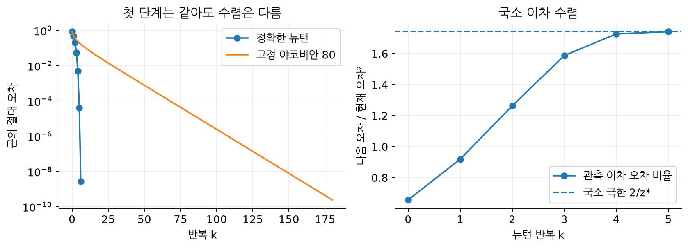
실습 결과
원본 예제 8.5: 야코비안 갱신의 효과 — 결과
원본 예제 8.5 · 인쇄 pp.516–517
정확한 뉴턴은 근 근처에서 이차 수렴하고 고정 야코비안은 선형 수렴합니다. 기계 정밀도 이후의 오차 비율은 제외했습니다.
Rawlings · Mayne · Diehl / 2판 1쇄 / 제8장 §8.3.3 · 인쇄 pp.517–519
35
Notes:
원본 예제 8.5 · 인쇄 pp.516–517
정확한 뉴턴은 근 근처에서 이차 수렴하고 고정 야코비안은 선형 수렴합니다. 기계 정밀도 이후의 오차 비율은 제외했습니다.
정확한 뉴턴은 정칙성 아래 국소 이차 수렴합니다. 고정 야코비안은 보통 더 느리게 수렴합니다. 수렴률은 시작점과 매끄러움 조건에 의존합니다.
같은 z²−2 문제에서 정확한 뉴턴과 도함수를 4로 고정한 반복을 비교합니다. 그래프는 정확한 근과의 거리이고 1e−16 아래는 표시를 위해 바닥값을 둡니다. 선형·이차 수렴 주장은 해당 근 근처의 국소 성질입니다.

Slide 36
교재 해설
8.3.4 아핀 불변성
원본 교재의 절 순서에 따른 한글 해설
핵심 설명
잔차 변환
1
가역 잔차 선형 변환은 정확한 뉴턴 단계를
보존합니다.
R_{T}(z) = T R(z)
변환 야코비안
2
근사 풀이와 유한 정밀도에서는 차이가 생길
수 있습니다.
J_{T}(z) = T J(z)
정확한 전체 단계
3
잔차 노름 기반 종료와 선 탐색은 스케일에
민감합니다.
(TJ)Δz = −TR
Rawlings · Mayne · Diehl / 2판 1쇄 / 제8장 §8.3.4 · 인쇄 pp.519
36
Notes:
가역 잔차 선형 변환은 정확한 뉴턴 단계를 보존합니다. 근사 풀이와 유한 정밀도에서는 차이가 생길 수 있습니다. 잔차 노름 기반 종료와 선 탐색은 스케일에 민감합니다.
보충 실습은 2변수 비선형 잔차에 가역 행렬 T를 곱한 전후의 선형 시스템 해를 비교합니다. 이는 정확한 전체 뉴턴 단계에 대한 비교입니다. 잔차 노름을 기준으로 한 감쇠와 종료 규칙까지 자동으로 동일해진다고 해석하지 않습니다.
원본 교재 §8.3.4, 인쇄 pp.519.

Slide 37
교재 해설
8.3.5 뉴턴형 방법의 수렴 영역 확장
원본 교재의 절 순서에 따른 한글 해설
핵심 설명
보충 잔차
1
전체 뉴턴 단계는 멀리서 순환하거나 발산할
수 있습니다.
R(z) = z³−2z+2
메리트 함수
2
메리트 함수 감소로 단계 길이를 조절할 수
있습니다.
ψ(z) = R(z)²/2
감쇠 단계
3
감쇠도 모든 시작점에서 근을 보장하지
않습니다.
z⁺ = z + αΔz
Rawlings · Mayne · Diehl / 2판 1쇄 / 제8장 §8.3.5 · 인쇄 pp.519–520
37
Notes:
전체 뉴턴 단계는 멀리서 순환하거나 발산할 수 있습니다. 메리트 함수 감소로 단계 길이를 조절할 수 있습니다. 감쇠도 모든 시작점에서 근을 보장하지 않습니다.
전체 단계는 시작점 0에서 0과 1을 오갑니다. 감쇠 실습은 별도 시작점 −0.5를 사용하며 초기값 차이를 그래프에 표시합니다. 잔차 제곱에는 잔차가 0이 아닌 정상점도 있을 수 있으므로, 감소 검사만으로 근 발견을 주장하지 않고 최종 잔차를 검사합니다.
원본 교재 §8.3.5, 인쇄 pp.519–520.

Slide 38
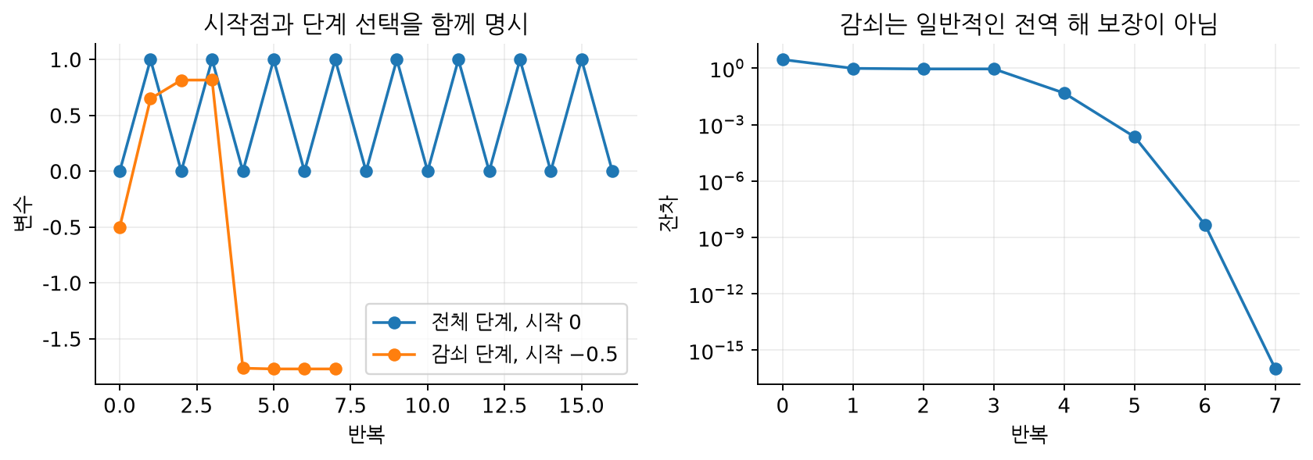
실습 결과
뉴턴형 방법의 수렴 영역 확장 — 실습 결과
직접 설계한 보충 실습 · 원본 수치 사례의 재현이 아님
전체 단계의 순환과 감쇠 반복의 수렴을 보여 줍니다. 시작점도 함께 명시하며 감쇠의 보편적 성공을 주장하지 않습니다.
Rawlings · Mayne · Diehl / 2판 1쇄 / 제8장 §8.3.5 · 인쇄 pp.519–520
38
Notes:
직접 설계한 보충 실습 · 원본 수치 사례의 재현이 아님
전체 단계의 순환과 감쇠 반복의 수렴을 보여 줍니다. 시작점도 함께 명시하며 감쇠의 보편적 성공을 주장하지 않습니다.
전체 뉴턴 단계는 멀리서 순환하거나 발산할 수 있습니다. 메리트 함수 감소로 단계 길이를 조절할 수 있습니다. 감쇠도 모든 시작점에서 근을 보장하지 않습니다.
전체 단계는 시작점 0에서 0과 1을 오갑니다. 감쇠 실습은 별도 시작점 −0.5를 사용하며 초기값 차이를 그래프에 표시합니다. 잔차 제곱에는 잔차가 0이 아닌 정상점도 있을 수 있으므로, 감소 검사만으로 근 발견을 주장하지 않고 최종 잔차를 검사합니다.

Slide 39
교재 해설
8.4 도함수 계산
원본 교재의 절 순서에 따른 한글 해설
핵심 설명
수치 차분
1
최적화와 감도 계산에는 정확한 도함수가
중요합니다.
함숫값 차이로 근사
알고리즘 미분
2
차분과 알고리즘 미분의 오차 원인을
구분합니다.
연산 그래프에 연쇄법칙 적용
자주 쓰는 곱
3
필요한 전체 행렬 또는 방향 곱을 선택합니다.
Jv, Jᵀw
Rawlings · Mayne · Diehl / 2판 1쇄 / 제8장 §8.4 · 인쇄 pp.520–521
39
Notes:
최적화와 감도 계산에는 정확한 도함수가 중요합니다. 차분과 알고리즘 미분의 오차 원인을 구분합니다. 필요한 전체 행렬 또는 방향 곱을 선택합니다.
최적화 반복에서 비용 기울기와 제약 야코비안은 핵심 입력입니다. 전체 야코비안을 구성할 필요 없이 방향 곱만으로 계산할 수 있는 경우가 많습니다. 도함수의 정확성을 독립 해석식이나 차분으로 점검합니다.
원본 교재 §8.4, 인쇄 pp.520–521.

Slide 40
교재 해설
8.4.1 수치 미분
원본 교재의 절 순서에 따른 한글 해설
핵심 설명
전진 차분
1
큰 차분 간격에서는 절단 오차가 큽니다.
[f(x+h)−f(x)]/h
중심 차분
2
작은 간격에서는 뺄셈 상쇄가 커집니다.
[f(x+h)−f(x−h)]/(2h)
오차 균형
3
간격을 줄이기만 해서는 정확해지지 않습니다.
절단 오차 + 반올림 오차
Rawlings · Mayne · Diehl / 2판 1쇄 / 제8장 §8.4.1 · 인쇄 pp.521–522
40
Notes:
큰 차분 간격에서는 절단 오차가 큽니다. 작은 간격에서는 뺄셈 상쇄가 커집니다. 간격을 줄이기만 해서는 정확해지지 않습니다.
exp(x)의 x=0.7 도함수를 알려진 해와 비교합니다. 간격을 1e−1부터 1e−16까지 바꾸며 전진·중심 차분의 오차를 확인합니다. 한 간격의 수치 미분을 절대적인 정답으로 사용하지 않습니다.
원본 교재 §8.4.1, 인쇄 pp.521–522.

Slide 41
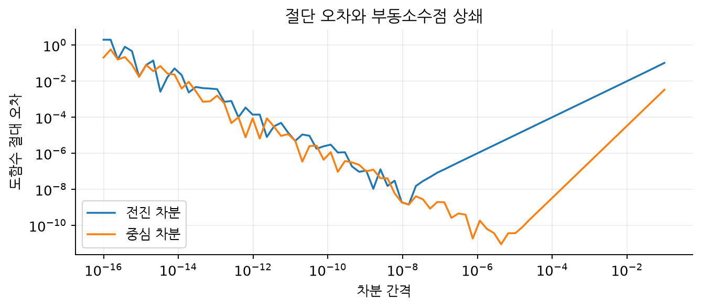
실습 결과
수치 미분 — 실습 결과
직접 설계한 보충 실습 · 원본 수치 사례의 재현이 아님
차분 간격을 지나치게 줄이면 정확도가 나빠집니다. 중심 차분도 부동소수점 상쇄를 피하지 못합니다.
Rawlings · Mayne · Diehl / 2판 1쇄 / 제8장 §8.4.1 · 인쇄 pp.521–522
41
Notes:
직접 설계한 보충 실습 · 원본 수치 사례의 재현이 아님
차분 간격을 지나치게 줄이면 정확도가 나빠집니다. 중심 차분도 부동소수점 상쇄를 피하지 못합니다.
큰 차분 간격에서는 절단 오차가 큽니다. 작은 간격에서는 뺄셈 상쇄가 커집니다. 간격을 줄이기만 해서는 정확해지지 않습니다.
exp(x)의 x=0.7 도함수를 알려진 해와 비교합니다. 간격을 1e−1부터 1e−16까지 바꾸며 전진·중심 차분의 오차를 확인합니다. 한 간격의 수치 미분을 절대적인 정답으로 사용하지 않습니다.

Slide 42
교재 해설
8.4.2 알고리즘 미분
원본 교재의 절 순서에 따른 한글 해설
핵심 설명
보충 계산 그래프
1
기본 연산 각각에 연쇄법칙을 적용합니다.
v=ab, s=sin(v), q=a²
출력
2
실제로 실행되는 계산 그래프를 미분합니다.
y = s + q
경로의 결합
3
차분 간격에 따른 절단 오차가 없습니다.
같은 입력의 여러 기여를 합산
Rawlings · Mayne · Diehl / 2판 1쇄 / 제8장 §8.4.2 · 인쇄 pp.522–523
42
Notes:
기본 연산 각각에 연쇄법칙을 적용합니다. 실제로 실행되는 계산 그래프를 미분합니다. 차분 간격에 따른 절단 오차가 없습니다.
보충 함수 y=sin(ab)+a²를 곱셈, 사인, 제곱, 합으로 나눕니다. 실수 연산의 반올림 오차는 남지만 차분 간격은 필요 없습니다. 분기나 비매끄러운 연산이 있는 함수에서는 선택한 경로의 미분과 원래 수학적 미분의 관계를 검토해야 합니다.
원본 교재 §8.4.2, 인쇄 pp.522–523.

Slide 43
교재 해설
8.4.3 음함수 관점의 미분
원본 교재의 절 순서에 따른 한글 해설
핵심 설명
음함수
1
계산 그래프를 잔차 방정식으로 볼 수
있습니다.
R(z,p) = 0
감도 방정식
2
음함수 미분은 선형 시스템의 해입니다.
R_{z} S = −R_{p}
보충 문제
3
잔차 야코비안의 정칙성이 필요합니다.
z + z³ = p
Rawlings · Mayne · Diehl / 2판 1쇄 / 제8장 §8.4.3 · 인쇄 pp.523–526
43
Notes:
계산 그래프를 잔차 방정식으로 볼 수 있습니다. 음함수 미분은 선형 시스템의 해입니다. 잔차 야코비안의 정칙성이 필요합니다.
z+z³=p에서는 R_z=1+3z²가 항상 양수여서 dz/dp=1/(1+3z²)입니다. 선형 시스템 관점의 감도를 서로 다른 p에서 근을 다시 구한 중심 차분과 비교합니다. 특이한 야코비안에서는 이 공식을 그대로 사용할 수 없습니다.
원본 교재 §8.4.3, 인쇄 pp.523–526.

Slide 44
교재 해설
8.4.4 전진 모드 알고리즘 미분
원본 교재의 절 순서에 따른 한글 해설
핵심 설명
방향 입력
1
입력 방향을 계산 그래프의 순서대로
전달합니다.
(δa, δb)
곱셈의 방향 미분
2
한 번의 전파로 야코비안 방향 곱을 얻습니다.
δv = bδa + aδb
출력 방향 미분
3
입력 방향 수가 적을 때 유용합니다.
δy = cos(v)δv + 2aδa
Rawlings · Mayne · Diehl / 2판 1쇄 / 제8장 §8.4.4 · 인쇄 pp.526–528
44
Notes:
입력 방향을 계산 그래프의 순서대로 전달합니다. 한 번의 전파로 야코비안 방향 곱을 얻습니다. 입력 방향 수가 적을 때 유용합니다.
점 (0.7,−0.4), 방향 (0.3,0.8)에서 전진 모드를 손으로 구현합니다. 해석적 기울기와 방향 벡터의 내적을 기준으로 확인합니다. 방향 점 표기는 실제 시간 미분과 구분해야 합니다.
원본 교재 §8.4.4, 인쇄 pp.526–528.

Slide 45
교재 해설
8.4.5 역방향 모드 알고리즘 미분
원본 교재의 절 순서에 따른 한글 해설
핵심 설명
출력 수반
1
출력 수반에서 입력 쪽으로 역순 전파합니다.
출력 가중치에서 시작
역순 전파
2
공유 노드로 들어오는 기여를 누적합니다.
각 연산의 편미분을 곱함
공유 노드
3
스칼라 비용의 많은 입력 기울기에 유용합니다.
기여를 덮어쓰지 않고 더함
Rawlings · Mayne · Diehl / 2판 1쇄 / 제8장 §8.4.5 · 인쇄 pp.528–531
45
Notes:
출력 수반에서 입력 쪽으로 역순 전파합니다. 공유 노드로 들어오는 기여를 누적합니다. 스칼라 비용의 많은 입력 기울기에 유용합니다.
전진 모드와 같은 그래프를 역순으로 계산합니다. a는 곱셈 ab와 제곱 a²에 함께 쓰이므로 두 경로의 기여를 더해야 합니다. 이 작은 예제는 전체 기울기를 해석식과 비교합니다. 역방향 계산은 보통 중간값 저장 또는 재계산이 필요합니다.
원본 교재 §8.4.5, 인쇄 pp.528–531.

Slide 46
핵심 관계
전진·역방향은 같은 연쇄법칙입니다
y=sin(ab)+a² · 출력은 하나, 입력은 두 개
전진 방향
δy = cos(ab)(bδa+aδb) + 2aδa
입력 방향을 순서대로 전달해 Jv를 계산
입력 a의 기울기
∂y/∂a = b cos(ab) + 2a
곱셈과 제곱 두 경로의 기여를 합산
입력 b의 기울기
∂y/∂b = a cos(ab)
스칼라 출력에서 역순 전파하면 전체 기울기를 얻음
Rawlings · Mayne · Diehl / 2판 1쇄 / 제8장 §8.4.2–8.4.5 · 보충 계산 그래프
46

Slide 47
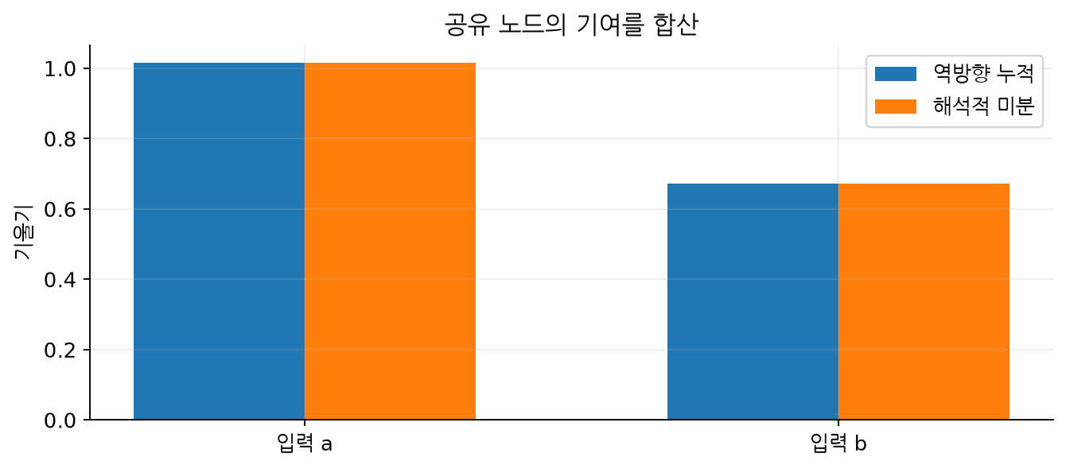
실습 결과
역방향 모드 알고리즘 미분 — 실습 결과
직접 설계한 보충 실습 · 원본 수치 사례의 재현이 아님
두 입력의 기울기가 해석적 도함수와 일치합니다. 공유된 입력에는 여러 연산 경로의 기여를 누적합니다.
Rawlings · Mayne · Diehl / 2판 1쇄 / 제8장 §8.4.5 · 인쇄 pp.528–531
47
Notes:
직접 설계한 보충 실습 · 원본 수치 사례의 재현이 아님
두 입력의 기울기가 해석적 도함수와 일치합니다. 공유된 입력에는 여러 연산 경로의 기여를 누적합니다.
출력 수반에서 입력 쪽으로 역순 전파합니다. 공유 노드로 들어오는 기여를 누적합니다. 스칼라 비용의 많은 입력 기울기에 유용합니다.
전진 모드와 같은 그래프를 역순으로 계산합니다. a는 곱셈 ab와 제곱 a²에 함께 쓰이므로 두 경로의 기여를 더해야 합니다. 이 작은 예제는 전체 기울기를 해석식과 비교합니다. 역방향 계산은 보통 중간값 저장 또는 재계산이 필요합니다.

Slide 48
핵심 관계
원본 예제 8.9·8.11·8.12: 자동 미분의 두 방향
원본 예제 8.9·8.11·8.12 · 인쇄 pp.522–531 · 검증점은 보충 설정
공유 중간값
a=u₁u₂, c=au₃
출력은 c와 sin(a)+exp(c)입니다.
전진 방향
v → Jv
입력 기저 3개로 전체 야코비안을 구성합니다.
역방향 누적
w → Jᵀw
출력 기저 2개 · 공유 노드의 기여를 합산합니다.
Rawlings · Mayne · Diehl / 2판 1쇄 / 제8장 §8.4.5 · 인쇄 pp.528–531
48
Notes:
출력 수반에서 입력 쪽으로 역순 전파합니다. 공유 노드로 들어오는 기여를 누적합니다. 스칼라 비용의 많은 입력 기울기에 유용합니다.
전진 모드와 같은 그래프를 역순으로 계산합니다. a는 곱셈 ab와 제곱 a²에 함께 쓰이므로 두 경로의 기여를 더해야 합니다. 이 작은 예제는 전체 기울기를 해석식과 비교합니다. 역방향 계산은 보통 중간값 저장 또는 재계산이 필요합니다.
원본 예제 8.9·8.11·8.12 · 인쇄 pp.522–531 · 검증점은 보충 설정

Slide 49
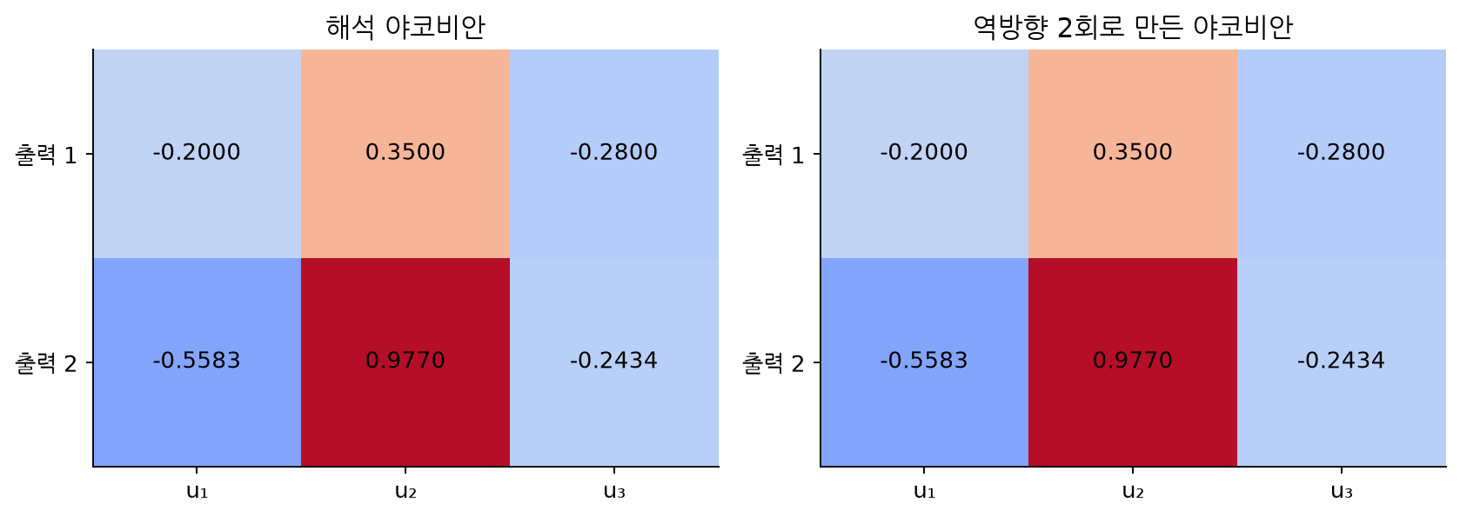
실습 결과
원본 예제 8.9·8.11·8.12: 자동 미분의 두 방향 — 결과
원본 예제 8.9·8.11·8.12 · 인쇄 pp.522–531 · 검증점은 보충 설정
원본의 3입력·2출력 그래프에서 두 미분 방향과 해석 야코비안이 일치합니다. 출력 가중치의 기여를 빠뜨리지 않아야 합니다.
Rawlings · Mayne · Diehl / 2판 1쇄 / 제8장 §8.4.5 · 인쇄 pp.528–531
49
Notes:
원본 예제 8.9·8.11·8.12 · 인쇄 pp.522–531 · 검증점은 보충 설정
원본의 3입력·2출력 그래프에서 두 미분 방향과 해석 야코비안이 일치합니다. 출력 가중치의 기여를 빠뜨리지 않아야 합니다.
출력 수반에서 입력 쪽으로 역순 전파합니다. 공유 노드로 들어오는 기여를 누적합니다. 스칼라 비용의 많은 입력 기울기에 유용합니다.
전진 모드와 같은 그래프를 역순으로 계산합니다. a는 곱셈 ab와 제곱 a²에 함께 쓰이므로 두 경로의 기여를 더해야 합니다. 이 작은 예제는 전체 기울기를 해석식과 비교합니다. 역방향 계산은 보통 중간값 저장 또는 재계산이 필요합니다.

Slide 50
교재 해설
8.4.6 시뮬레이션의 미분
원본 교재의 절 순서에 따른 한글 해설
핵심 설명
상태 방정식
1
상태와 민감도 방정식을 함께 적분할 수
있습니다.
ẋ = f(x,p)
감도 방정식
2
이산 계산의 미분과 연속 해의 미분을
구분합니다.
Ṡ = f_{x} S + f_{p}
보충 모델
3
적응 분기와 반복 종료의 영향을 고려합니다.
ẋ = −px
Rawlings · Mayne · Diehl / 2판 1쇄 / 제8장 §8.4.6 · 인쇄 pp.531–533
50
Notes:
상태와 민감도 방정식을 함께 적분할 수 있습니다. 이산 계산의 미분과 연속 해의 미분을 구분합니다. 적응 분기와 반복 종료의 영향을 고려합니다.
ẋ=−px, x(0)=1에서 감도는 Ṡ=−x−pS, S(0)=0입니다. 상태와 감도를 함께 RK4로 적분하여 연속 해의 감도 −exp(−p)와 비교합니다. 이 차이에는 이산화 오차가 포함됩니다. 적응 적분 코드의 분기 경로 미분과 정확한 흐름의 감도는 주의해서 연결해야 합니다.
원본 교재 §8.4.6, 인쇄 pp.531–533.

Slide 51
교재 해설
8.4.7 알고리즘·기호 미분 도구
원본 교재의 절 순서에 따른 한글 해설
핵심 설명
도구 입력
1
모델을 도구가 이해하는 계산 그래프로
표현합니다.
연산 그래프로 표현한 모델
필요한 출력
2
기호식 조작과 알고리즘 미분을 구분합니다.
함수 · 야코비안 · 헤시안
검증 기준
3
생성한 도함수를 작은 독립 예제로 확인합니다.
독립 해석식과 일치
Rawlings · Mayne · Diehl / 2판 1쇄 / 제8장 §8.4.7 · 인쇄 pp.533
51
Notes:
모델을 도구가 이해하는 계산 그래프로 표현합니다. 기호식 조작과 알고리즘 미분을 구분합니다. 생성한 도함수를 작은 독립 예제로 확인합니다.
CasADi의 SX 식과 Function을 사용해 같은 y=sin(ab)+a²의 기울기와 헤시안을 만듭니다. 기존 임의의 Python 함수를 자동으로 모두 미분하는 방식이 아니므로 지원되는 연산으로 모델을 작성해야 합니다. 사용한 API는 [CasADi 공식 문서](https://web.casadi.org/docs/)에서 확인할 수 있습니다.
원본 교재 §8.4.7, 인쇄 pp.533.

Slide 52
교재 해설
8.4.8 CasADi를 이용한 최적화
원본 교재의 절 순서에 따른 한글 해설
핵심 설명
CasADi 역할
1
함수와 도함수를 구성해 최적화 솔버에
전달합니다.
함수와 도함수 생성
이 실습의 NLP 솔버
2
변수·비용·제약을 명시적으로 정의합니다.
SciPy SLSQP
별도 검증
3
솔버 종료 후 원래 문제의 잔차를 확인합니다.
원판 위 투영의 해석적 해
Rawlings · Mayne · Diehl / 2판 1쇄 / 제8장 §8.4.8 · 인쇄 pp.533–536
52
Notes:
함수와 도함수를 구성해 최적화 솔버에 전달합니다. 변수·비용·제약을 명시적으로 정의합니다. 솔버 종료 후 원래 문제의 잔차를 확인합니다.
보충 문제는 점 (1,0.5)와의 제곱 거리를 단위 원판 안에서 최소화합니다. CasADi가 비용·제약 도함수를 계산하고 SLSQP가 수치 최적화를 수행합니다. 해석적 방사 투영 결과와 비교합니다. §8.5에서도 같은 역할 분담으로 직접 최적 제어 문제를 구성합니다.
원본 교재 §8.4.8, 인쇄 pp.533–536.

Slide 53
교재 해설
8.5 직접 최적 제어의 매개화
원본 교재의 절 순서에 따른 한글 해설
핵심 설명
주 모델
1
연속 제어 입력을 유한한 변수로 표현합니다.
ẋ = −x + 0.2x³ + u
구간과 제약
2
상태 제거·연결·배치의 차이를 비교합니다.
T=2, |u|≤1, |x|≤1.2
초기 상태
3
같은 문제 비교와 다른 이산화 비교를
구분합니다.
x(0)=0.8
Rawlings · Mayne · Diehl / 2판 1쇄 / 제8장 §8.5 · 인쇄 pp.536–538
53
Notes:
연속 제어 입력을 유한한 변수로 표현합니다. 상태 제거·연결·배치의 차이를 비교합니다. 같은 문제 비교와 다른 이산화 비교를 구분합니다.
보충 연속 모델의 비용은 ∫(x²+0.2u²)/2 dt + x(T)²입니다. 입력은 구간마다 상수이며 기본 N=20입니다. 단일·다중 사격법은 같은 RK4 전이와 RK4 비용 구적을 씁니다. 배치법은 음함수 중점 전이와 중점 구적을 쓰므로 유한 격자에서는 서로 다른 문제입니다. 별도 종단 강제약은 없습니다.
원본 교재 §8.5, 인쇄 pp.536–538.

Slide 54
핵심 관계
사격법과 배치법에 같은 연속 문제를 줍니다
T=2, 초기 상태 0.8 · 기본 구간 수 20 · 구간별 상수 입력
연속 동역학
ẋ = −x + 0.2x³ + u
단일·다중 사격법은 같은 RK4 상태 전이를 사용
누적·종단 비용
ℓ_{c} = (x²+0.2u²)/2, V_{f} = x²
RK4 사격법은 RK4 구적, 중점 배치는 중점 구적
경로 제약
|u| ≤ 1, |x| ≤ 1.2
격자점 외에 독립 적분의 구간 내부 표본도 검사
Rawlings · Mayne · Diehl / 2판 1쇄 / 제8장 §8.5 · 보충 모델
54

Slide 55
교재 해설
8.5.1 직접 단일 사격법
원본 교재의 절 순서에 따른 한글 해설
핵심 설명
결정 변수
1
입력 열만 최적화 변수로 둡니다.
U = (u₀,…,u_{N−1})
상태 생성
2
상태를 순서대로 전진 모사합니다.
x_{k+1} = Φ_{h}(x_{k},u_{k})
변수 수
3
상태 제약은 입력 열의 비선형 제약이 됩니다.
Nm
Rawlings · Mayne · Diehl / 2판 1쇄 / 제8장 §8.5.1 · 인쇄 pp.538–540
55
Notes:
입력 열만 최적화 변수로 둡니다. 상태를 순서대로 전진 모사합니다. 상태 제약은 입력 열의 비선형 제약이 됩니다.
현재 상태에서 전체 입력 열로 궤적을 계산하고 비용과 상태 제약을 입력의 함수로 표현합니다. CasADi로 축약 비용 기울기와 상태 야코비안을 생성합니다. 변수는 적지만 초기 상태의 영향이 긴 구간을 통해 전파되므로 불안정 계에서는 민감도가 커질 수 있습니다.
원본 교재 §8.5.1, 인쇄 pp.538–540.

Slide 56
교재 해설
8.5.2 직접 다중 사격법
원본 교재의 절 순서에 따른 한글 해설
핵심 설명
추가 변수
1
각 구간의 시작 상태도 변수로 둡니다.
각 격자점의 상태
연결 조건
2
짧은 적분 결과와 다음 상태를 등식으로
연결합니다.
Φ_{h}(x_{k},u_{k}) − x_{k+1}=0
확인할 잔차
3
동일한 RK4 문제의 단일 사격 해와 비교합니다.
구간 사이의 동역학 결함
Rawlings · Mayne · Diehl / 2판 1쇄 / 제8장 §8.5.2 · 인쇄 pp.540–544
56
Notes:
각 구간의 시작 상태도 변수로 둡니다. 짧은 적분 결과와 다음 상태를 등식으로 연결합니다. 동일한 RK4 문제의 단일 사격 해와 비교합니다.
초기 상태를 제외한 N개 상태와 N개 입력을 최적화합니다. 주 예제는 스칼라 상태여서 40변수입니다. 초기 추정 궤적은 동역학과 완전히 일치하지 않아도 되지만 마지막에는 연결 잔차를 만족해야 합니다. 같은 RK4 모델과 비용을 사용한 단일 사격법과 입력·비용을 비교합니다.
원본 교재 §8.5.2, 인쇄 pp.540–544.

Slide 57
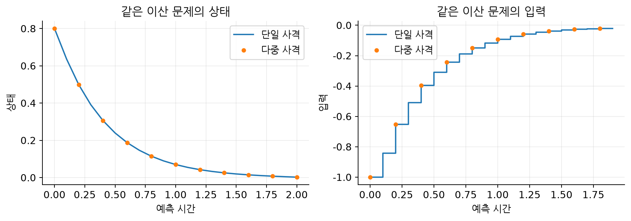
실습 결과
직접 다중 사격법 — 실습 결과
직접 설계한 보충 실습 · 원본 수치 사례의 재현이 아님
같은 RK4 이산 문제의 두 표현이 수치 오차 안에서 일치합니다. 중간 최적화 반복이나 모든 비선형 문제의 결과가 같다는
뜻은 아닙니다.
Rawlings · Mayne · Diehl / 2판 1쇄 / 제8장 §8.5.2 · 인쇄 pp.540–544
57
Notes:
직접 설계한 보충 실습 · 원본 수치 사례의 재현이 아님
같은 RK4 이산 문제의 두 표현이 수치 오차 안에서 일치합니다. 중간 최적화 반복이나 모든 비선형 문제의 결과가 같다는 뜻은 아닙니다.
각 구간의 시작 상태도 변수로 둡니다. 짧은 적분 결과와 다음 상태를 등식으로 연결합니다. 동일한 RK4 문제의 단일 사격 해와 비교합니다.
초기 상태를 제외한 N개 상태와 N개 입력을 최적화합니다. 주 예제는 스칼라 상태여서 40변수입니다. 초기 추정 궤적은 동역학과 완전히 일치하지 않아도 되지만 마지막에는 연결 잔차를 만족해야 합니다. 같은 RK4 모델과 비용을 사용한 단일 사격법과 입력·비용을 비교합니다.

Slide 58
교재 해설
8.5.3 직접 전사와 배치법
원본 교재의 절 순서에 따른 한글 해설
핵심 설명
중점 상태
1
적분 방정식을 유한한 대수 제약으로 바꿉니다.
x_{m} = (x_{k}+x_{k+1})/2
중점 결함
2
배치점과 구적법을 일관되게 선택합니다.
x_{k+1}−x_{k} = h f_{c}(x_{m},u_{k})
비용 구적
3
격자를 세분화하고 구간 내부도 확인합니다.
hℓ_{c}(x_{m},u_{k})
Rawlings · Mayne · Diehl / 2판 1쇄 / 제8장 §8.5.3 · 인쇄 pp.544–548
58
Notes:
적분 방정식을 유한한 대수 제약으로 바꿉니다. 배치점과 구적법을 일관되게 선택합니다. 격자를 세분화하고 구간 내부도 확인합니다.
1점 Gauss 배치를 사용합니다. N=10,20,40에서 사격법과 배치법의 최적 비용 차이가 줄어드는지 확인합니다. 이는 선택한 이산화 사이의 일관성 검사이며 연속 문제의 전역 최적해 증명은 아닙니다. RK4 입력을 독립 고정밀 적분기로 다시 모사하여 구간 내부 표본도 상태 한계 안에 있는지 검사합니다.
원본 교재 §8.5.3, 인쇄 pp.544–548.

Slide 59
이산화 비교
세 표현을 같은 기준으로 비교합니다
같은 이산 문제와 서로 다른 이산화를 구분합니다
핵심 설명
단일 사격법
1
단일·다중 사격법은 같은 RK4 문제입니다.
입력만 변수 · 상태 전진 생성
다중 사격법
2
중점 배치법은 유한 격자에서 다른 이산
문제입니다.
상태도 변수 · RK4 연결 제약
중점 배치법
3
N=10,20,40으로 세분화해 차이를 확인합니다.
중점 동역학과 중점 비용 구적
Rawlings · Mayne · Diehl / 2판 1쇄 / 제8장 §8.5 · 보충 설명
59

Slide 60
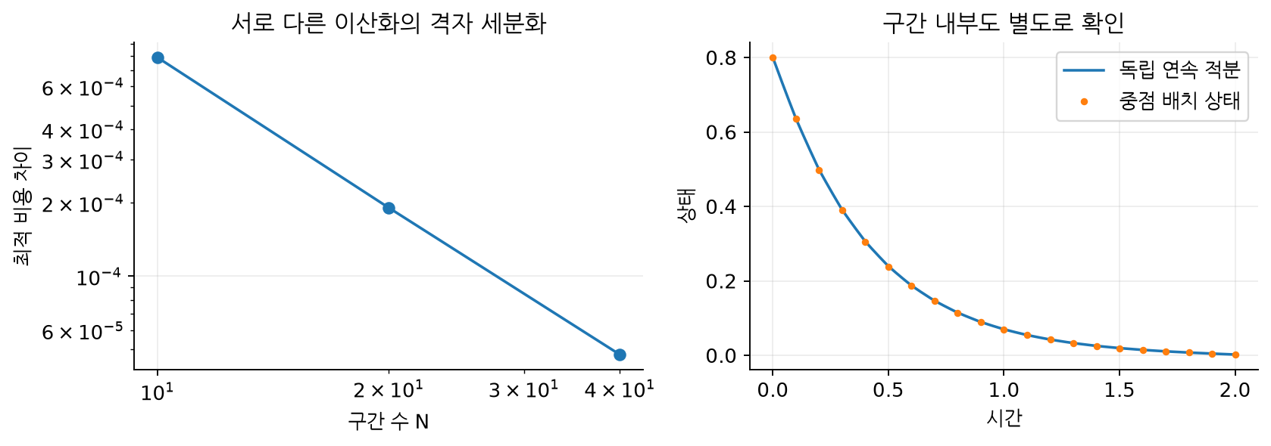
실습 결과
직접 전사와 배치법 — 실습 결과
직접 설계한 보충 실습 · 원본 수치 사례의 재현이 아님
두 이산화의 비용 차이가 격자 세분화로 줄어듭니다. 구간 내부 상태 검사도 유한 표본 검사임을 구분합니다.
Rawlings · Mayne · Diehl / 2판 1쇄 / 제8장 §8.5.3 · 인쇄 pp.544–548
60
Notes:
직접 설계한 보충 실습 · 원본 수치 사례의 재현이 아님
두 이산화의 비용 차이가 격자 세분화로 줄어듭니다. 구간 내부 상태 검사도 유한 표본 검사임을 구분합니다.
적분 방정식을 유한한 대수 제약으로 바꿉니다. 배치점과 구적법을 일관되게 선택합니다. 격자를 세분화하고 구간 내부도 확인합니다.
1점 Gauss 배치를 사용합니다. N=10,20,40에서 사격법과 배치법의 최적 비용 차이가 줄어드는지 확인합니다. 이는 선택한 이산화 사이의 일관성 검사이며 연속 문제의 전역 최적해 증명은 아닙니다. RK4 입력을 독립 고정밀 적분기로 다시 모사하여 구간 내부 표본도 상태 한계 안에 있는지 검사합니다.

Slide 61
교재 해설
8.6 비선형 최적화
원본 교재의 절 순서에 따른 한글 해설
핵심 설명
목적함수
1
목적함수와 제약을 함께 선형화·이차화합니다.
min F(w)
등식·부등식
2
원시 변수와 제약 승수를 함께 고려합니다.
G(w)=0, H(w)≤0
라그랑지안
3
라그랑지안의 곡률이 핵심 역할을 합니다.
L = F + λᵀG + μᵀH
Rawlings · Mayne · Diehl / 2판 1쇄 / 제8장 §8.6 · 인쇄 pp.548–549
61
Notes:
목적함수와 제약을 함께 선형화·이차화합니다. 원시 변수와 제약 승수를 함께 고려합니다. 라그랑지안의 곡률이 핵심 역할을 합니다.
동역학 제약을 포함한 최적 제어는 일반 NLP 형태로 볼 수 있습니다. 비용 헤시안과 라그랑지안 헤시안은 다를 수 있습니다. 정칙성과 이차 조건을 확인해야 KKT 해를 국소 최소와 연결할 수 있습니다.
원본 교재 §8.6, 인쇄 pp.548–549.

Slide 62
교재 해설
8.6.1 최적성 조건과 섭동 분석
원본 교재의 절 순서에 따른 한글 해설
핵심 설명
정지 조건
1
KKT는 비용과 제약의 최적성 조건을 모읍니다.
∇_{w} L = 0
등식 조건
2
정칙한 해에서 파라미터 감도를 계산합니다.
G(w,p) = 0
해의 감도
3
활성 집합 변화나 퇴화에서는 주의가
필요합니다.
R_{z} S = −R_{p}
Rawlings · Mayne · Diehl / 2판 1쇄 / 제8장 §8.6.1 · 인쇄 pp.549–552
62
Notes:
KKT는 비용과 제약의 최적성 조건을 모읍니다. 정칙한 해에서 파라미터 감도를 계산합니다. 활성 집합 변화나 퇴화에서는 주의가 필요합니다.
보충 등식 문제 min ||w||²/2, w₁+w₂=p에서 w=(p/2,p/2), λ=−p/2입니다. KKT 행렬로 해와 감도를 구해 해석식과 비교합니다. 부등식 활성 집합이 변할 때 해가 매끄럽게 미분 가능한지는 별도의 조건이 필요합니다.
원본 교재 §8.6.1, 인쇄 pp.549–552.

Slide 63
교재 해설
8.6.2 등식 제약 비선형 최적화
원본 교재의 절 순서에 따른 한글 해설
핵심 설명
KKT 위쪽 행
1
KKT 잔차에 뉴턴 방법을 적용합니다.
BΔw + G_{w}ᵀΔλ = −∇L
KKT 아래쪽 행
2
제약 야코비안과 라그랑지안 헤시안을
사용합니다.
G_{w}Δw = −G
정확한 곡률
3
최종 제약 잔차와 정지 잔차를 함께 봅니다.
B = ∇²_{w} L
Rawlings · Mayne · Diehl / 2판 1쇄 / 제8장 §8.6.2 · 인쇄 pp.552–553
63
Notes:
KKT 잔차에 뉴턴 방법을 적용합니다. 제약 야코비안과 라그랑지안 헤시안을 사용합니다. 최종 제약 잔차와 정지 잔차를 함께 봅니다.
보충 문제는 ((w₁−1)²+w₂²)/2를 w₂=w₁² 아래 최소화합니다. 라그랑지안은 비용+λ(w₂−w₁²)입니다. 정확한 KKT 야코비안으로 국소 뉴턴 반복을 수행하고 잔차를 검사합니다. 이 작은 예제는 제거한 비용의 이차 미분이 양수여서 해석적으로 최소를 확인할 수 있습니다.
원본 교재 §8.6.2, 인쇄 pp.552–553.

Slide 64
핵심 관계
KKT 선형 시스템을 두 행으로 나눕니다
비용 정지 조건과 제약 조건이 함께 보정됩니다
정지 조건 보정
BΔw + G_{w}ᵀΔλ = −∇_{w} L
B는 라그랑지안 헤시안 또는 적절한 근사
제약 조건 보정
G_{w}Δw = −G(w)
현재 점의 등식 위반을 선형화해 보정
원시·쌍대 갱신
w⁺=w+αΔw, λ⁺=λ+αΔλ
최종 원래 제약과 정지 잔차를 다시 확인
Rawlings · Mayne · Diehl / 2판 1쇄 / 제8장 §8.6.2 · 인쇄 pp.552–553
64

Slide 65
교재 해설
8.6.3 헤시안 근사
원본 교재의 절 순서에 따른 한글 해설
핵심 설명
최소제곱 비용
1
정확한 헤시안에는 잔차의 이차 미분이
들어갑니다.
F = rᵀr/2
Gauss–Newton
2
Gauss–Newton은 잔차 야코비안 곱을
사용합니다.
B = JᵀJ
정확한 헤시안
3
양의 준정부호성과 정확한 곡률은 다릅니다.
잔차 가중 이차 미분 추가
Rawlings · Mayne · Diehl / 2판 1쇄 / 제8장 §8.6.3 · 인쇄 pp.553–556
65
Notes:
정확한 헤시안에는 잔차의 이차 미분이 들어갑니다. Gauss–Newton은 잔차 야코비안 곱을 사용합니다. 양의 준정부호성과 정확한 곡률은 다릅니다.
r=(w₁²−1,w₂−0.3)에서 잔차가 큰 점의 정확한 헤시안은 음의 고유값을 가질 수 있지만 JᵀJ는 양의 준정부호입니다. 잔차가 0인 점에서는 둘이 일치합니다. 일반 NLP에서는 비용의 최소제곱 구조 외에 제약 곡률과 BFGS 같은 근사도 고려합니다.
원본 교재 §8.6.3, 인쇄 pp.553–556.

Slide 66
핵심 관계
Gauss–Newton에서 생략하는 항을 봅니다
최소제곱 F=rᵀr/2 · J는 잔차의 야코비안
기울기
∇F = Jᵀr
잔차와 야코비안으로 계산
정확한 헤시안
∇²F = JᵀJ + Σ_{i} r_{i}∇²r_{i}
잔차가 클 때 두 번째 항이 중요한 곡률을 포함
Gauss–Newton 근사
B_{GN} = JᵀJ
잔차 영점에서는 생략한 항이 사라짐
Rawlings · Mayne · Diehl / 2판 1쇄 / 제8장 §8.6.3 · 인쇄 pp.553–556
66

Slide 67
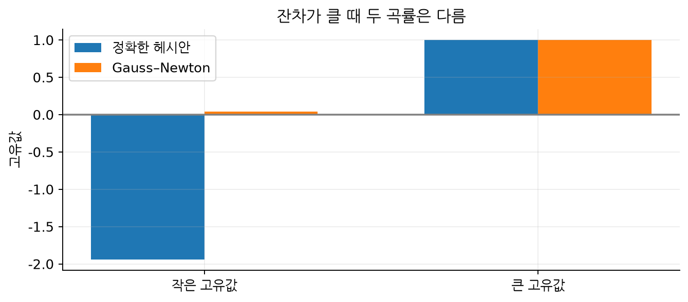
실습 결과
헤시안 근사 — 실습 결과
직접 설계한 보충 실습 · 원본 수치 사례의 재현이 아님
정확한 곡률과 Gauss–Newton 근사는 큰 잔차에서 다릅니다. 양의 준정부호 근사가 정확한 뉴턴 곡률을 보존하는 것은
아닙니다.
Rawlings · Mayne · Diehl / 2판 1쇄 / 제8장 §8.6.3 · 인쇄 pp.553–556
67
Notes:
직접 설계한 보충 실습 · 원본 수치 사례의 재현이 아님
정확한 곡률과 Gauss–Newton 근사는 큰 잔차에서 다릅니다. 양의 준정부호 근사가 정확한 뉴턴 곡률을 보존하는 것은 아닙니다.
정확한 헤시안에는 잔차의 이차 미분이 들어갑니다. Gauss–Newton은 잔차 야코비안 곱을 사용합니다. 양의 준정부호성과 정확한 곡률은 다릅니다.
r=(w₁²−1,w₂−0.3)에서 잔차가 큰 점의 정확한 헤시안은 음의 고유값을 가질 수 있지만 JᵀJ는 양의 준정부호입니다. 잔차가 0인 점에서는 둘이 일치합니다. 일반 NLP에서는 비용의 최소제곱 구조 외에 제약 곡률과 BFGS 같은 근사도 고려합니다.

Slide 68
교재 해설
8.7 부등식이 있는 뉴턴형 최적화
원본 교재의 절 순서에 따른 한글 해설
핵심 설명
SQP
1
활성 제약이 바뀌는 최적화를 다룹니다.
이차 비용 · 선형화 제약
내부점법
2
SQP와 내부점법은 서로 다른 하위 문제를
풉니다.
장벽 또는 원시·쌍대 방정식
공통 검사
3
원래 비선형 제약의 잔차를 확인합니다.
정지 · 실행 가능성 · 상보성
Rawlings · Mayne · Diehl / 2판 1쇄 / 제8장 §8.7 · 인쇄 pp.556–557
68
Notes:
활성 제약이 바뀌는 최적화를 다룹니다. SQP와 내부점법은 서로 다른 하위 문제를 풉니다. 원래 비선형 제약의 잔차를 확인합니다.
같은 단위 원판 위 거리 최소화 문제를 두 방법으로 풉니다. 목표는 (1.4,0.7)이며 해는 목표를 단위 원으로 방사 투영한 점입니다. 구현은 구조를 보여 주는 작은 교육용 반복이고 산업용 솔버의 속도 비교가 아닙니다.
원본 교재 §8.7, 인쇄 pp.556–557.

Slide 69
교재 해설
8.7.1 순차 이차계획법
원본 교재의 절 순서에 따른 한글 해설
핵심 설명
하위 목적함수
1
현재 점에서 이차 하위 문제를 만듭니다.
∇Fᵀd + dᵀBd/2
선형화 부등식
2
비선형 제약을 일차 근사합니다.
H(w) + H_{w} d ≤ 0
갱신
3
하위 문제의 실행 가능성이 원래 제약을
보장하지 않습니다.
w⁺ = w + αd
Rawlings · Mayne · Diehl / 2판 1쇄 / 제8장 §8.7.1 · 인쇄 pp.557–558
69
Notes:
현재 점에서 이차 하위 문제를 만듭니다. 비선형 제약을 일차 근사합니다. 하위 문제의 실행 가능성이 원래 제약을 보장하지 않습니다.
단위 원판 보충 문제에서 B=I인 양의 정부호 근사를 씁니다. CVXPY로 QP를 풀고 비용+제약 위반의 L1 메리트 함수로 단계 길이를 조절합니다. 중간 점이 비선형 제약을 위반할 수 있으므로 최종 원판 제약을 직접 검사합니다.
원본 교재 §8.7.1, 인쇄 pp.557–558.

Slide 70
교재 해설
8.7.2 비선형 내부점법
원본 교재의 절 순서에 따른 한글 해설
핵심 설명
슬랙
1
로그 장벽으로 경계 안쪽에서 문제를 풉니다.
s = −H(w) > 0
로그 장벽
2
장벽 계수를 줄이며 원래 해에 접근합니다.
F(w) − μΣ_{i} log(s_{i})
교란된 상보성
3
유한 장벽 계수에서는 편향이 남습니다.
λ_{i} s_{i} = μ
Rawlings · Mayne · Diehl / 2판 1쇄 / 제8장 §8.7.2 · 인쇄 pp.558–560
70
Notes:
로그 장벽으로 경계 안쪽에서 문제를 풉니다. 장벽 계수를 줄이며 원래 해에 접근합니다. 유한 장벽 계수에서는 편향이 남습니다.
같은 원판 문제의 장벽 함수 F(z)−μ log(1−zᵀz)를 감쇠 뉴턴으로 풉니다. 초기점은 원점이고 모든 반복에서 양의 슬랙을 유지합니다. μ를 줄이면서 해석적 제약 최적해에 접근하는지 검사합니다. 이 코드는 로그 장벽의 기본 구조를 보이는 예이며 완전한 원시·쌍대 내부점 솔버는 아닙니다.
원본 교재 §8.7.2, 인쇄 pp.558–560.

Slide 71
핵심 관계
로그 장벽의 세 관계를 분리합니다
단위 원판 안에서 목표점과의 거리 비용을 최소화합니다
양의 슬랙
s = 1−zᵀz > 0
모든 장벽 반복은 원판 내부에서 수행
장벽 목적함수
φ_{μ}(z) = F(z) − μ log(s)
μ를 줄이면서 원래 경계 최적해에 접근
교란 상보성
λ = μ/s, λs = μ
유한 μ에서 원래 상보성 λs=0과 차이가 남음
Rawlings · Mayne · Diehl / 2판 1쇄 / 제8장 §8.7.2 · 보충 원판 문제
71

Slide 72
교재 해설
8.7.3 SQP와 비선형 내부점법 비교
원본 교재의 절 순서에 따른 한글 해설
핵심 설명
SQP 경로
1
같은 목적함수와 제약으로 결과를 비교합니다.
원래 비선형 제약 위반 가능
장벽 경로
2
SQP의 선형 제약과 장벽의 내부 경로를
구분합니다.
양의 슬랙 유지
비교 기준
3
작은 예제의 반복 수로 보편적 속도 순위를
매기지 않습니다.
원래 문제의 해와 잔차
Rawlings · Mayne · Diehl / 2판 1쇄 / 제8장 §8.7.3 · 인쇄 pp.560–561
72
Notes:
같은 목적함수와 제약으로 결과를 비교합니다. SQP의 선형 제약과 장벽의 내부 경로를 구분합니다. 작은 예제의 반복 수로 보편적 속도 순위를 매기지 않습니다.
두 반복의 경로와 로그 장벽 계수에 따른 해 편향을 표시합니다. 목표점의 정규화로 얻은 해석적 해를 공통 기준으로 사용합니다. 두 방법의 실제 성능은 희소성, 선형 대수, 초기화, 정확도, 문제 구조에 따라 달라집니다.
원본 교재 §8.7.3, 인쇄 pp.560–561.

Slide 73
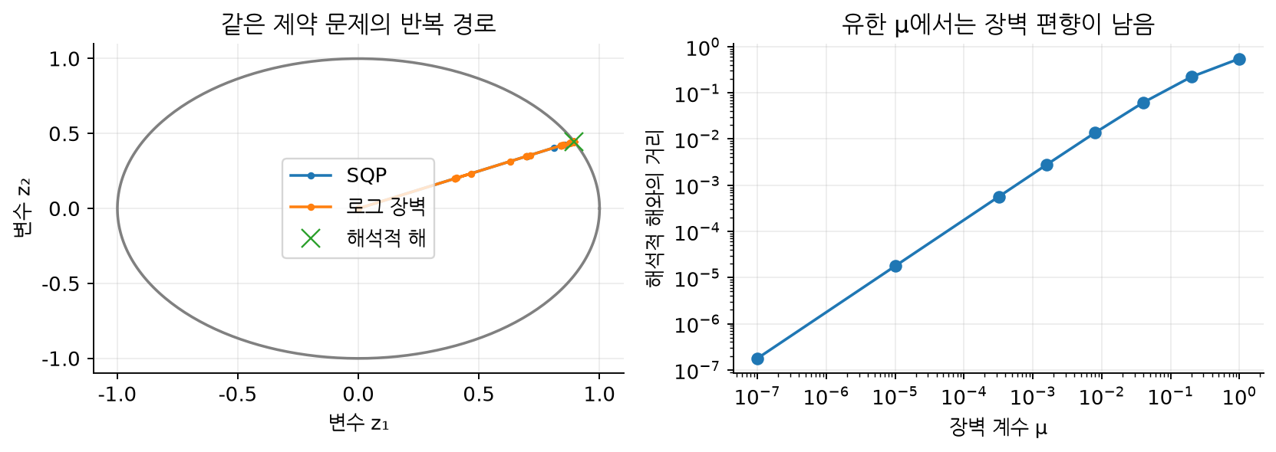
실습 결과
SQP와 비선형 내부점법 비교 — 실습 결과
직접 설계한 보충 실습 · 원본 수치 사례의 재현이 아님
같은 최적해를 향해도 반복 경로가 다릅니다. 장벽법은 계수가 유한할 때 원래 경계 해와 차이가 남습니다.
Rawlings · Mayne · Diehl / 2판 1쇄 / 제8장 §8.7.3 · 인쇄 pp.560–561
73
Notes:
직접 설계한 보충 실습 · 원본 수치 사례의 재현이 아님
같은 최적해를 향해도 반복 경로가 다릅니다. 장벽법은 계수가 유한할 때 원래 경계 해와 차이가 남습니다.
같은 목적함수와 제약으로 결과를 비교합니다. SQP의 선형 제약과 장벽의 내부 경로를 구분합니다. 작은 예제의 반복 수로 보편적 속도 순위를 매기지 않습니다.
두 반복의 경로와 로그 장벽 계수에 따른 해 편향을 표시합니다. 목표점의 정규화로 얻은 해석적 해를 공통 기준으로 사용합니다. 두 방법의 실제 성능은 희소성, 선형 대수, 초기화, 정확도, 문제 구조에 따라 달라집니다.

Slide 74
교재 해설
8.8 이산 최적 제어의 구조
원본 교재의 절 순서에 따른 한글 해설
핵심 설명
시간별 비용
1
시간별 비용과 동역학은 국소적으로
연결됩니다.
각 (x_{k},u_{k})의 비용
동역학 연결
2
이 구조를 사용하면 큰 행렬 계산을 줄일 수
있습니다.
인접 시점의 상태
핵심 해법
3
상태 제거는 변수 수와 희소성을 함께
바꿉니다.
리카티 · 축약 · 희소 선형 대수
Rawlings · Mayne · Diehl / 2판 1쇄 / 제8장 §8.8 · 인쇄 pp.561–562
74
Notes:
시간별 비용과 동역학은 국소적으로 연결됩니다. 이 구조를 사용하면 큰 행렬 계산을 줄일 수 있습니다. 상태 제거는 변수 수와 희소성을 함께 바꿉니다.
일반 NLP 형태를 그대로 조밀한 문제로 풀 수 있지만 시간 구조를 이용하면 계산을 크게 바꿀 수 있습니다. 이 절에서는 독립 선형 이차 모델을 사용해 같은 해가 서로 다른 선형 대수 표현으로 계산되는지 확인합니다.
원본 교재 §8.8, 인쇄 pp.561–562.

Slide 75
교재 해설
8.8.1 동시 접근의 구조
원본 교재의 절 순서에 따른 한글 해설
핵심 설명
각 동역학 행
1
동역학 등식은 인접 상태와 입력에만
의존합니다.
x_{k}, u_{k}, x_{k+1}
야코비안
2
시간별 비용은 블록 구조를 만듭니다.
국소 블록 연결
주의
3
희소 야코비안 패턴을 직접 확인합니다.
변수 정렬이 행렬 모양을 바꿈
Rawlings · Mayne · Diehl / 2판 1쇄 / 제8장 §8.8.1 · 인쇄 pp.562–564
75
Notes:
동역학 등식은 인접 상태와 입력에만 의존합니다. 시간별 비용은 블록 구조를 만듭니다. 희소 야코비안 패턴을 직접 확인합니다.
§8.5 다중 사격법 최적점에서 연결 제약 야코비안을 표시합니다. 그림은 모든 상태 변수 뒤에 모든 입력 변수를 둔 순서입니다. 상태·입력을 시간 순서로 교차 배치하면 띠 모양을 더 뚜렷하게 볼 수 있지만 구조 자체는 같습니다.
원본 교재 §8.8.1, 인쇄 pp.562–564.

Slide 76
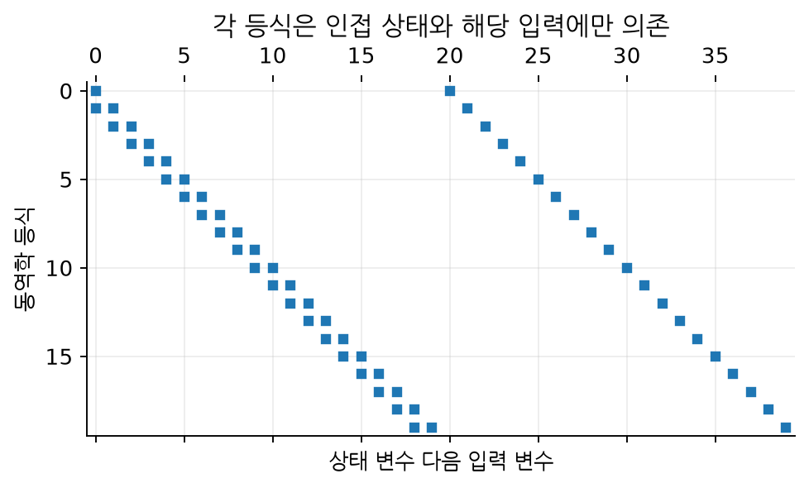
실습 결과
동시 접근의 구조 — 실습 결과
직접 설계한 보충 실습 · 원본 수치 사례의 재현이 아님
각 등식의 비영 원소는 인접한 상태와 해당 시점 입력에만 나타납니다. 이 코드는 희소성 구조를 표시하며 전용 희소 NLP
솔버의 성능을 측정하지 않습니다.
Rawlings · Mayne · Diehl / 2판 1쇄 / 제8장 §8.8.1 · 인쇄 pp.562–564
76
Notes:
직접 설계한 보충 실습 · 원본 수치 사례의 재현이 아님
각 등식의 비영 원소는 인접한 상태와 해당 시점 입력에만 나타납니다. 이 코드는 희소성 구조를 표시하며 전용 희소 NLP 솔버의 성능을 측정하지 않습니다.
동역학 등식은 인접 상태와 입력에만 의존합니다. 시간별 비용은 블록 구조를 만듭니다. 희소 야코비안 패턴을 직접 확인합니다.
§8.5 다중 사격법 최적점에서 연결 제약 야코비안을 표시합니다. 그림은 모든 상태 변수 뒤에 모든 입력 변수를 둔 순서입니다. 상태·입력을 시간 순서로 교차 배치하면 띠 모양을 더 뚜렷하게 볼 수 있지만 구조 자체는 같습니다.

Slide 77
교재 해설
8.8.2 선형 이차 문제
원본 교재의 절 순서에 따른 한글 해설
핵심 설명
보충 동역학
1
선형화된 동역학과 이차 비용을 묶습니다.
x⁺ = Ax + Bu
비용 가중치
2
양의 입력 곡률 아래 선형 시스템으로 풉니다.
Q=I, R=0.2
예측 구간
3
독립 보충 모델로 세 해법을 비교합니다.
N=18
Rawlings · Mayne · Diehl / 2판 1쇄 / 제8장 §8.8.2 · 인쇄 pp.564
77
Notes:
선형화된 동역학과 이차 비용을 묶습니다. 양의 입력 곡률 아래 선형 시스템으로 풉니다. 독립 보충 모델로 세 해법을 비교합니다.
보충 모델은 A=[[1,0.1],[0,0.9]], B=[0.005,0.1]ᵀ, 초기 상태 (1,−0.2)입니다. 종단 비용은 이산 리카티 방정식의 해입니다. 이 비교에서는 입력·상태 강제약을 제거합니다. 추가 입력 제한은 §8.8.7에서 따로 넣습니다.
원본 교재 §8.8.2, 인쇄 pp.564.

Slide 78
교재 해설
8.8.3 리카티 재귀로 LQP 풀기
원본 교재의 절 순서에 따른 한글 해설
핵심 설명
입력 곡률
1
종단 비용에서 역방향으로 가치 곡률을
전달합니다.
R + BᵀP_{k+1}B
피드백 식
2
각 단계의 작은 입력 시스템을 풉니다.
u_{k} = K_{k} x_{k}
계산 순서
3
계산한 피드백으로 상태를 전진 모사합니다.
역방향 재귀 → 전진 모사
Rawlings · Mayne · Diehl / 2판 1쇄 / 제8장 §8.8.3 · 인쇄 pp.564–566
78
Notes:
종단 비용에서 역방향으로 가치 곡률을 전달합니다. 각 단계의 작은 입력 시스템을 풉니다. 계산한 피드백으로 상태를 전진 모사합니다.
K에 음의 부호를 포함하는 u=Kx 관례를 사용합니다. 각 단계에서 큰 전체 KKT 대신 입력 차원의 선형 방정식을 풉니다. 일반 affine LQP에는 일차 항과 상수 보정도 있지만 이 실습은 원점 조절의 동차 LQ 비교입니다.
원본 교재 §8.8.3, 인쇄 pp.564–566.

Slide 79
핵심 관계
리카티 재귀의 행렬식을 분리합니다
u=Kx 관례 · K에 음의 부호를 포함합니다
입력 방향 곡률
D_{k} = R + BᵀP_{k+1}B
작은 입력 차원의 선형 시스템을 구성
피드백 이득
D_{k} K_{k} = −BᵀP_{k+1}A
역행렬을 만들지 않고 선형 방정식을 풂
가치 곡률 갱신
P_{k} = Q + AᵀP_{k+1}A + AᵀP_{k+1}BK_{k}
종단 가치 곡률부터 시간 역순으로 계산
Rawlings · Mayne · Diehl / 2판 1쇄 / 제8장 §8.8.3 · 인쇄 pp.564–566
79

Slide 80
교재 해설
8.8.4 축약으로 LQP 풀기
원본 교재의 절 순서에 따른 한글 해설
핵심 설명
상태 제거
1
예측 상태를 입력 열의 함수로 제거합니다.
X = S_{x} x₀ + S_{u} U
축약 정상 조건
2
변수 수를 줄이는 대신 헤시안이 조밀해질 수
있습니다.
HU + Fx₀ = 0
검증 대상
3
전체 KKT·리카티 해와 수치적으로 대조합니다.
입력 일치 · 동역학 잔차
Rawlings · Mayne · Diehl / 2판 1쇄 / 제8장 §8.8.4 · 인쇄 pp.566–568
80
Notes:
예측 상태를 입력 열의 함수로 제거합니다. 변수 수를 줄이는 대신 헤시안이 조밀해질 수 있습니다. 전체 KKT·리카티 해와 수치적으로 대조합니다.
상태 제거 행렬을 구성해 축약 입력 해를 계산합니다. 독립적으로 상태·입력과 동역학 등식을 유지한 전체 KKT 시스템도 풉니다. 세 해법의 입력 차이와 전체 동역학 잔차를 확인합니다. 역행렬 대신 선형 방정식 풀이를 사용합니다.
원본 교재 §8.8.4, 인쇄 pp.566–568.

Slide 81
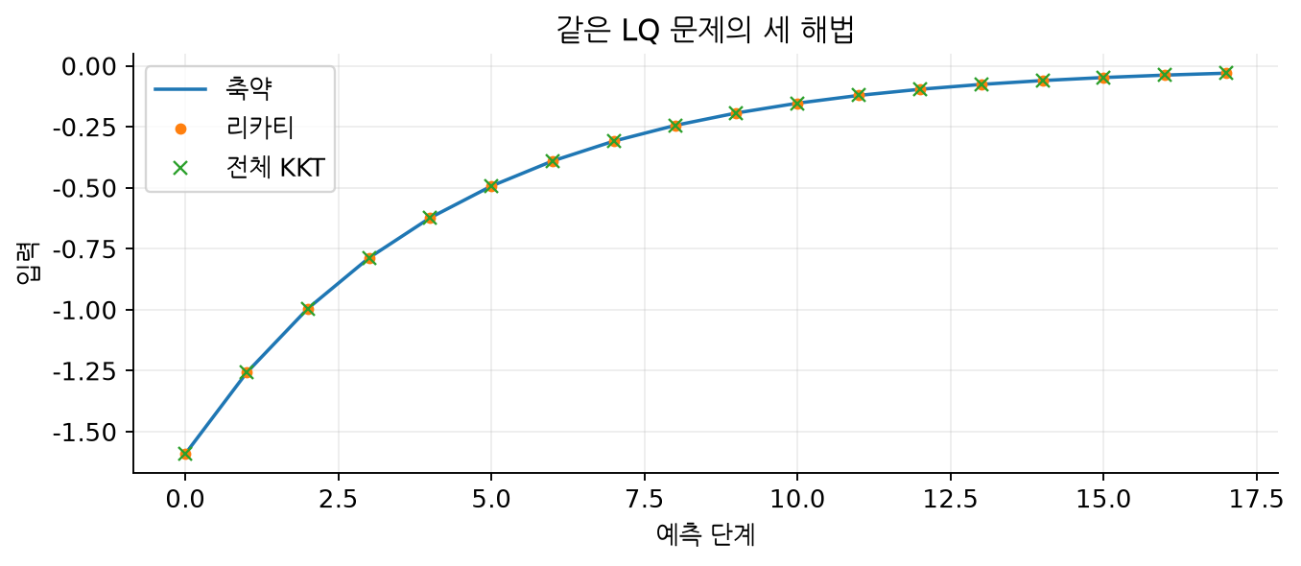
실습 결과
축약으로 LQP 풀기 — 실습 결과
직접 설계한 보충 실습 · 원본 수치 사례의 재현이 아님
리카티·축약·전체 KKT는 같은 무제약 LQ 문제를 서로 다른 계산 구조로 풀며 입력이 수치 오차 안에서 일치합니다.
Rawlings · Mayne · Diehl / 2판 1쇄 / 제8장 §8.8.4 · 인쇄 pp.566–568
81
Notes:
직접 설계한 보충 실습 · 원본 수치 사례의 재현이 아님
리카티·축약·전체 KKT는 같은 무제약 LQ 문제를 서로 다른 계산 구조로 풀며 입력이 수치 오차 안에서 일치합니다.
예측 상태를 입력 열의 함수로 제거합니다. 변수 수를 줄이는 대신 헤시안이 조밀해질 수 있습니다. 전체 KKT·리카티 해와 수치적으로 대조합니다.
상태 제거 행렬을 구성해 축약 입력 해를 계산합니다. 독립적으로 상태·입력과 동역학 등식을 유지한 전체 KKT 시스템도 풉니다. 세 해법의 입력 차이와 전체 동역학 잔차를 확인합니다. 역행렬 대신 선형 방정식 풀이를 사용합니다.

Slide 82
교재 해설
8.8.5 순차 접근과 희소성 활용
원본 교재의 절 순서에 따른 한글 해설
핵심 설명
순방향
1
상태를 제거해도 전파 구조를 이용할 수
있습니다.
상태 궤적 생성
역방향
2
수반을 역방향으로 전달해 기울기를 구합니다.
λ_{k} = Qx_{k} + Aᵀλ_{k+1}
입력 기울기
3
전체 민감도 행렬을 만들 필요가 없는 경우가
있습니다.
g_{k} = Ru_{k} + Bᵀλ_{k+1}
Rawlings · Mayne · Diehl / 2판 1쇄 / 제8장 §8.8.5 · 인쇄 pp.568–570
82
Notes:
상태를 제거해도 전파 구조를 이용할 수 있습니다. 수반을 역방향으로 전달해 기울기를 구합니다. 전체 민감도 행렬을 만들 필요가 없는 경우가 있습니다.
같은 선형 문제에서 종단 수반을 P x_N으로 놓고 역방향으로 기울기를 계산합니다. 축약 행렬의 HU+Fx₀와 비교합니다. 실습에서는 검증을 위해 두 표현을 모두 만들지만 실제 구현에서 항상 둘 다 구성할 필요는 없습니다.
원본 교재 §8.8.5, 인쇄 pp.568–570.

Slide 83
교재 해설
8.8.6 미분 동적 계획법
원본 교재의 절 순서에 따른 한글 해설
핵심 설명
전진 제어 갱신
1
역방향 이차 근사에서 입력 보정과 피드백을
얻습니다.
u_{new} = u + αk + Kδx
전진 상태 갱신
2
비선형 전진 모사에 상태 편차 피드백을
사용합니다.
x_{new}⁺ = f(x_{new},u_{new})
이 실습의 변형
3
Gauss–Newton 변형과 정확한 DDP를
구분합니다.
Gauss–Newton DDP / iLQR
Rawlings · Mayne · Diehl / 2판 1쇄 / 제8장 §8.8.6 · 인쇄 pp.570–572
83
Notes:
역방향 이차 근사에서 입력 보정과 피드백을 얻습니다. 비선형 전진 모사에 상태 편차 피드백을 사용합니다. Gauss–Newton 변형과 정확한 DDP를 구분합니다.
별도 이산 모델 x⁺=0.85x+0.08x³+0.3u, N=12, 초기 상태 1을 사용합니다. 비용은 Σ(x²+0.2u²)/2+x_N²이고 이 실습에는 강제약이 없습니다. 동역학 이차 미분을 생략한 Gauss–Newton DDP인 iLQR를 구현합니다. 비선형 전진 모사의 실제 비용 감소를 확인하고 독립 BFGS 해와 비용·기울기를 비교합니다. 정확한 헤시안을 쓰는 DDP의 수렴률을 이 구현에 그대로 주장하지 않습니다.
원본 교재 §8.8.6, 인쇄 pp.570–572.

Slide 84
핵심 관계
iLQR는 피드백을 넣어 비선형 모사를 합니다
x⁺=0.85x+0.08x³+0.3u · N=12 · 이 실습에는 강제약 없음
역방향 근사
동역학 일차 미분 + 비용 이차 근사
동역학 이차 미분을 생략한 Gauss–Newton 변형
입력 갱신
u_{new} = u_{old} + αk + K(x_{new}−x_{old})
피드백 항은 전진 모사에서 생긴 상태 차이에 반응
수락 검사
J_{new} < J_{old}
실제 비선형 비용이 줄어드는 단계 길이를 선택
Rawlings · Mayne · Diehl / 2판 1쇄 / 제8장 §8.8.6 · 보충 이산 모델
84

Slide 85
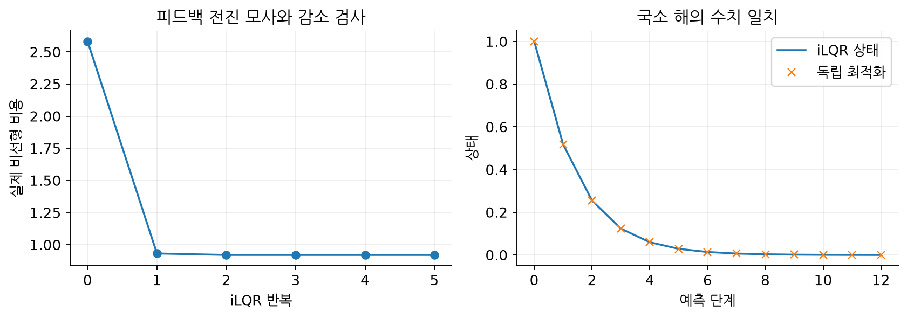
실습 결과
미분 동적 계획법 — 실습 결과
직접 설계한 보충 실습 · 원본 수치 사례의 재현이 아님
비선형 전진 모사에서 실제 비용을 검사합니다. iLQR의 국소 해는 독립 최적화 결과와 비용 수준에서 일치합니다.
Rawlings · Mayne · Diehl / 2판 1쇄 / 제8장 §8.8.6 · 인쇄 pp.570–572
85
Notes:
직접 설계한 보충 실습 · 원본 수치 사례의 재현이 아님
비선형 전진 모사에서 실제 비용을 검사합니다. iLQR의 국소 해는 독립 최적화 결과와 비용 수준에서 일치합니다.
역방향 이차 근사에서 입력 보정과 피드백을 얻습니다. 비선형 전진 모사에 상태 편차 피드백을 사용합니다. Gauss–Newton 변형과 정확한 DDP를 구분합니다.
별도 이산 모델 x⁺=0.85x+0.08x³+0.3u, N=12, 초기 상태 1을 사용합니다. 비용은 Σ(x²+0.2u²)/2+x_N²이고 이 실습에는 강제약이 없습니다. 동역학 이차 미분을 생략한 Gauss–Newton DDP인 iLQR를 구현합니다. 비선형 전진 모사의 실제 비용 감소를 확인하고 독립 BFGS 해와 비용·기울기를 비교합니다. 정확한 헤시안을 쓰는 DDP의 수렴률을 이 구현에 그대로 주장하지 않습니다.

Slide 86
교재 해설
8.8.7 최적 제어의 추가 제약
원본 교재의 절 순서에 따른 한글 해설
핵심 설명
경로 제약
1
경로·종단 제약은 승수와 KKT 항을 추가합니다.
r_{k}(x_{k},u_{k}) ≤ 0
종단 제약
2
시간 국소 제약은 많은 희소 구조를
유지합니다.
r_{N}(x_{N}) ≤ 0
보충 입력 제한
3
무제약 리카티 입력을 단순 적용할 수
없습니다.
|u_{k}| ≤ 0.4
Rawlings · Mayne · Diehl / 2판 1쇄 / 제8장 §8.8.7 · 인쇄 pp.572–573
86
Notes:
경로·종단 제약은 승수와 KKT 항을 추가합니다. 시간 국소 제약은 많은 희소 구조를 유지합니다. 무제약 리카티 입력을 단순 적용할 수 없습니다.
§8.8 LQ 문제에 입력 한계 0.4를 추가하여 QP로 풉니다. 무제약 최적 입력이 한계를 넘는지, 제약 최적해가 입력 한계를 만족하는지 확인합니다. 무제약 입력을 단순 포화시킨 값이 제약 MPC의 최적 입력 열과 같다고 보장할 수 없습니다.
원본 교재 §8.8.7, 인쇄 pp.572–573.

Slide 87
핵심 관계
입력을 잘라내는 것과 제약 최적화의 차이
보충 LQ · 같은 입력 제한 0.4 · 전체 입력 열 비교
단순 포화
U_{clip} = clip(U_{free},−0.4,0.4)
이미 계산한 무제약 입력 열의 성분만 잘라냅니다.
제약 최적화
min J(U), |u_{k}|≤0.4
제약에 맞춰 전체 계획을 다시 조정합니다.
추가 비용
J(U_{clip})−J(U_{QP})
입력 한계를 만족해도 최적 비용과 같지는 않습니다.
Rawlings · Mayne · Diehl / 2판 1쇄 / 제8장 §8.8.7 · 인쇄 pp.572–573
87
Notes:
경로·종단 제약은 승수와 KKT 항을 추가합니다. 시간 국소 제약은 많은 희소 구조를 유지합니다. 무제약 리카티 입력을 단순 적용할 수 없습니다.
§8.8 LQ 문제에 입력 한계 0.4를 추가하여 QP로 풉니다. 무제약 최적 입력이 한계를 넘는지, 제약 최적해가 입력 한계를 만족하는지 확인합니다. 무제약 입력을 단순 포화시킨 값이 제약 MPC의 최적 입력 열과 같다고 보장할 수 없습니다.
보충 LQ · 같은 입력 제한 0.4 · 전체 입력 열 비교

Slide 88
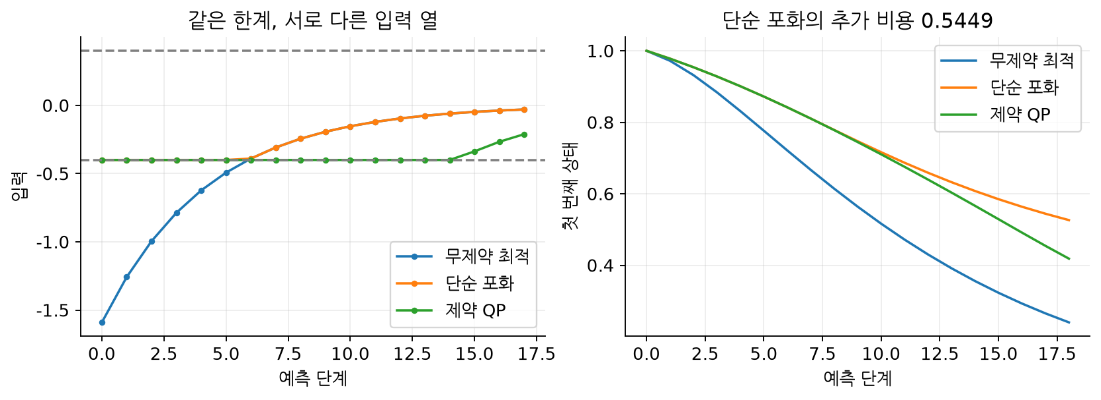
실습 결과
입력을 잘라내는 것과 제약 최적화의 차이 — 결과
보충 LQ · 같은 입력 제한 0.4 · 전체 입력 열 비교
두 입력 열 모두 제한을 만족하지만 비용은 다릅니다. 단순 포화를 제약 MPC의 최적해로 대체할 수 없습니다.
Rawlings · Mayne · Diehl / 2판 1쇄 / 제8장 §8.8.7 · 인쇄 pp.572–573
88
Notes:
보충 LQ · 같은 입력 제한 0.4 · 전체 입력 열 비교
두 입력 열 모두 제한을 만족하지만 비용은 다릅니다. 단순 포화를 제약 MPC의 최적해로 대체할 수 없습니다.
경로·종단 제약은 승수와 KKT 항을 추가합니다. 시간 국소 제약은 많은 희소 구조를 유지합니다. 무제약 리카티 입력을 단순 적용할 수 없습니다.
§8.8 LQ 문제에 입력 한계 0.4를 추가하여 QP로 풉니다. 무제약 최적 입력이 한계를 넘는지, 제약 최적해가 입력 한계를 만족하는지 확인합니다. 무제약 입력을 단순 포화시킨 값이 제약 MPC의 최적 입력 열과 같다고 보장할 수 없습니다.

Slide 89
교재 해설
8.9 온라인 최적화 알고리즘
원본 교재의 절 순서에 따른 한글 해설
핵심 설명
반복 문제
1
매 측정마다 비슷한 최적화 문제가 반복됩니다.
P_{N}(x_{meas})
초기화
2
이전 해와 분해·도함수 정보를 활용할 수
있습니다.
이전 입력 계획과 상태 추정
계산 제한
3
유한 반복 오차를 제어 결과와 함께
확인합니다.
주기 안에서 가능한 반복 수
Rawlings · Mayne · Diehl / 2판 1쇄 / 제8장 §8.9 · 인쇄 pp.573–574
89
Notes:
매 측정마다 비슷한 최적화 문제가 반복됩니다. 이전 해와 분해·도함수 정보를 활용할 수 있습니다. 유한 반복 오차를 제어 결과와 함께 확인합니다.
온라인 MPC에서는 문제를 처음부터 끝까지 독립적으로 풀기보다 이전 계산을 다음 문제로 전달할 수 있습니다. 계산 지연, 측정 시점, 허용오차 및 실패 대응이 실제 제어와 연결됩니다. 이 노트북은 실제 장치의 마감시간이나 지연을 측정하지 않습니다.
원본 교재 §8.9, 인쇄 pp.573–574.

Slide 90
교재 해설
8.9.1 온라인 계산의 일반 고려사항
원본 교재의 절 순서에 따른 한글 해설
핵심 설명
이동 초기화
1
이전 해를 다음 문제의 초기값으로 사용합니다.
U_{guess} = (u₁,…,u_{N−1},0)
준비 단계
2
시간이 진행하면 입력 열을 이동할 수
있습니다.
모델 · 도함수 · 분해 일부
피드백 단계
3
준비 계산과 측정 후 계산을 구분할 수
있습니다.
새 측정값 반영 · 입력 계산
Rawlings · Mayne · Diehl / 2판 1쇄 / 제8장 §8.9.1 · 인쇄 pp.574–577
90
Notes:
이전 해를 다음 문제의 초기값으로 사용합니다. 시간이 진행하면 입력 열을 이동할 수 있습니다. 준비 계산과 측정 후 계산을 구분할 수 있습니다.
§8.8.6 이산 모델에 입력 한계 1.2를 두고 초기 상태를 1에서 0.1까지 바꿉니다. 영 초기화와 이전 해를 한 단계 이동한 초기화의 SLSQP 반복 수를 비교합니다. 같은 비용에 도달하는지 검사하며, 특정 예제의 반복 수를 모든 문제의 속도 보장으로 일반화하지 않습니다.
원본 교재 §8.9.1, 인쇄 pp.574–577.

Slide 91
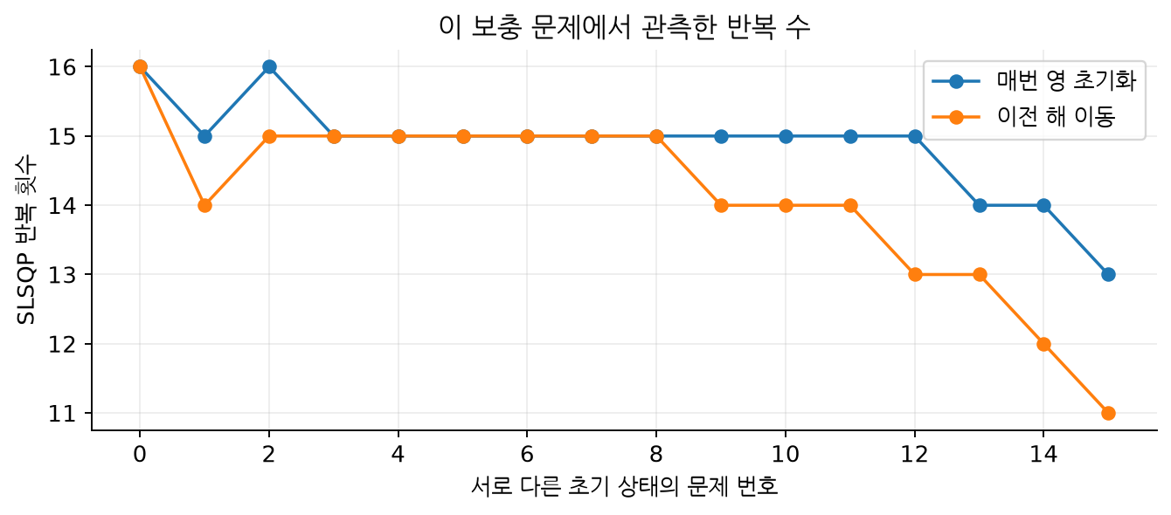
실습 결과
온라인 계산의 일반 고려사항 — 실습 결과
직접 설계한 보충 실습 · 원본 수치 사례의 재현이 아님
같은 비용에 도달한 두 초기화의 반복 수를 비교합니다. 이동 초기화의 이점은 문제와 솔버에 따라 달라집니다.
Rawlings · Mayne · Diehl / 2판 1쇄 / 제8장 §8.9.1 · 인쇄 pp.574–577
91
Notes:
직접 설계한 보충 실습 · 원본 수치 사례의 재현이 아님
같은 비용에 도달한 두 초기화의 반복 수를 비교합니다. 이동 초기화의 이점은 문제와 솔버에 따라 달라집니다.
이전 해를 다음 문제의 초기값으로 사용합니다. 시간이 진행하면 입력 열을 이동할 수 있습니다. 준비 계산과 측정 후 계산을 구분할 수 있습니다.
§8.8.6 이산 모델에 입력 한계 1.2를 두고 초기 상태를 1에서 0.1까지 바꿉니다. 영 초기화와 이전 해를 한 단계 이동한 초기화의 SLSQP 반복 수를 비교합니다. 같은 비용에 도달하는지 검사하며, 특정 예제의 반복 수를 모든 문제의 속도 보장으로 일반화하지 않습니다.

Slide 92
교재 해설
8.9.2 연속 추적과 실시간 반복
원본 교재의 절 순서에 따른 한글 해설
핵심 설명
연속 추적
1
파라미터가 바뀌는 동안 근이나 최적해를
추적합니다.
R_{z} Δz = −R(p_{new},z)
실시간 반복
2
실시간 반복은 측정마다 소수의 갱신만
수행합니다.
새 측정 → QP 1회
남는 오차
3
작은 변화·정칙성·좋은 초기화 조건을 함께
봅니다.
수렴한 최적해와 차이
Rawlings · Mayne · Diehl / 2판 1쇄 / 제8장 §8.9.2 · 인쇄 pp.577–580
92
Notes:
파라미터가 바뀌는 동안 근이나 최적해를 추적합니다. 실시간 반복은 측정마다 소수의 갱신만 수행합니다. 작은 변화·정칙성·좋은 초기화 조건을 함께 봅니다.
보충 실습은 순차 Gauss–Newton 실시간 반복입니다. 입력 열을 중심으로 상태 민감도를 전파하고 측정마다 입력 제약을 포함한 QP 하나를 풉니다. 상태는 비선형 전진 모사로 재생성하며 상태 강제약은 없습니다. 동일한 상태에서 수렴시킨 최적 비용과 차이를 기록합니다. 이는 동시 다중 사격 RTI의 중간 결함을 재현한 구현이 아닙니다. 마지막에 z²=p 근 추적 예제로 파라미터 변화 크기와 뉴턴 1회의 오차 관계도 확인합니다. 관측한 수렴은 임의의 NMPC에 대한 안정성 보장이 아닙니다.
원본 교재 §8.9.2, 인쇄 pp.577–580.

Slide 93
핵심 관계
한 번의 QP와 수렴한 해를 비교합니다
이산 비선형 모델 · 입력 ±1.2 · 상태 강제약 없음
새 측정 반영
현재 상태에서 이전 입력 열을 재모사
상태 민감도로 Gauss–Newton QP 구성
한 번의 갱신
입력 제한을 포함한 QP 1회
첫 입력 적용 후 나머지 입력 열을 이동
남은 최적화 오차
J_{a}(x) − J_{b}(x)
a: QP 1회, b: 수렴한 해 · 같은 현재 상태에서 비교
Rawlings · Mayne · Diehl / 2판 1쇄 / 제8장 §8.9.2 · 보충 순차 GN 실시간 반복
93

Slide 94
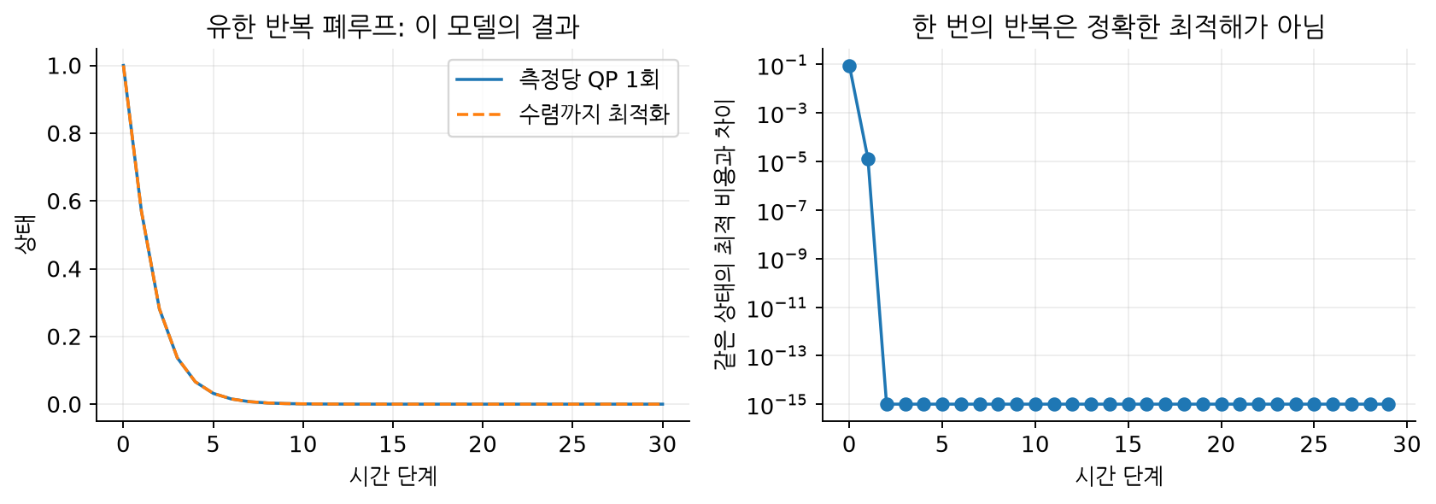
실습 결과
연속 추적과 실시간 반복 — 실습 결과
직접 설계한 보충 실습 · 원본 수치 사례의 재현이 아님
한 번의 QP로도 이 보충 모델의 폐루프는 수렴하지만 정확한 최적해와 차이가 남습니다. 같은 상태의 최적 비용을 별도로
계산해 그 차이를 표시합니다.
Rawlings · Mayne · Diehl / 2판 1쇄 / 제8장 §8.9.2 · 인쇄 pp.577–580
94
Notes:
직접 설계한 보충 실습 · 원본 수치 사례의 재현이 아님
한 번의 QP로도 이 보충 모델의 폐루프는 수렴하지만 정확한 최적해와 차이가 남습니다. 같은 상태의 최적 비용을 별도로 계산해 그 차이를 표시합니다.
파라미터가 바뀌는 동안 근이나 최적해를 추적합니다. 실시간 반복은 측정마다 소수의 갱신만 수행합니다. 작은 변화·정칙성·좋은 초기화 조건을 함께 봅니다.
보충 실습은 순차 Gauss–Newton 실시간 반복입니다. 입력 열을 중심으로 상태 민감도를 전파하고 측정마다 입력 제약을 포함한 QP 하나를 풉니다. 상태는 비선형 전진 모사로 재생성하며 상태 강제약은 없습니다. 동일한 상태에서 수렴시킨 최적 비용과 차이를 기록합니다. 이는 동시 다중 사격 RTI의 중간 결함을 재현한 구현이 아닙니다. 마지막에 z²=p 근 추적 예제로 파라미터 변화 크기와 뉴턴 1회의 오차 관계도 확인합니다. 관측한 수렴은 임의의 NMPC에 대한 안정성 보장이 아닙니다.

Slide 95
교재 해설
8.10 문헌 해설
원본 교재의 절 순서에 따른 한글 해설
핵심 설명
교재 기준
1
적분·미분·최적화의 연구 흐름을 연결합니다.
2017년 · 2판 1쇄
장 참고문헌
2
전용 솔버의 성능은 구현과 문제 구조에
의존합니다.
인쇄 pp.596–600
API 확인
3
교재의 역사적 서술과 현재 API를 구분합니다.
CasADi 공식 문서
Rawlings · Mayne · Diehl / 2판 1쇄 / 제8장 §8.10 · 인쇄 pp.580–583
95
Notes:
적분·미분·최적화의 연구 흐름을 연결합니다. 전용 솔버의 성능은 구현과 문제 구조에 의존합니다. 교재의 역사적 서술과 현재 API를 구분합니다.
교재의 참고문헌은 직접 최적 제어, DAE, 자동 미분, SQP·내부점법, 구조적 선형 대수, 실시간 반복으로 이어집니다. 2017년 도구 설명을 현재의 성능 순위로 읽지 않습니다. CasADi 관련 코드는 공식 문서의 SX·Function·gradient·jacobian·hessian API를 사용합니다.
원본 교재 §8.10, 인쇄 pp.580–583.

Slide 96
교재 해설
8.11 연습문제와 추가 탐구
원본 교재의 절 순서에 따른 한글 해설
핵심 설명
교재 8.1
1
교재는 근 찾기부터 실시간 NMPC까지
연결합니다.
뉴턴 반복과 문제 표현
교재 8.9–8.10
2
모델·격자·도함수·초기화의 영향을 분리합니다.
SQP와 실시간 NMPC
보충 탐구
3
수치 성공과 수학적 보장의 차이를 설명합니다.
차수 · 잔차 · 희소성 · 반복 오차
Rawlings · Mayne · Diehl / 2판 1쇄 / 제8장 §8.11 · 인쇄 pp.583–595
96
Notes:
교재는 근 찾기부터 실시간 NMPC까지 연결합니다. 모델·격자·도함수·초기화의 영향을 분리합니다. 수치 성공과 수학적 보장의 차이를 설명합니다.
교재 전체 연습문제의 해답은 제공하지 않습니다.
**추가 과제**
1. RK4의 간격을 늘려 정확도와 안정성이 언제 다른 문제인지 설명하세요.
2. DAE 초기값을 대수 제약 밖에 놓았을 때 초기화 절차를 설계하세요.
3. 전진·역방향 AD의 계산량을 입력·출력 차원 관점에서 비교하세요.
4. 사격법과 배치법의 격자를 더 세분화하고 구간 내부 제약을 다시 검사하세요.
5. 무제약 LQ의 리카티 해를 포화시키는 방식과 제약 QP 해를 비교하세요.
6. 실시간 반복에서 초기 상태를 크게 바꾸고 비용 차이와 제약을 확인하세요.
**힌트:** 솔버 성공 플래그 외에 원래 잔차를 검사하세요. RTI에 상태 제약을 추가할 때는 선형화 제약만으로 실제 비선형 궤적의 실행 가능성을 보장할 수 없습니다.
원본 교재 §8.11, 인쇄 pp.583–595.

Slide 97
실습 검증
결과를 검증하는 순서
단순한 성공 플래그보다 원래 문제의 오차를 확인합니다
핵심 설명
적분·미분
1
적분은 정확한 해·독립 적분·격자 세분화로
봅니다.
차수 · 감도 · 전진/역방향 일치
최적 제어
2
도함수와 KKT는 독립 식과 잔차로 확인합니다.
해 일치 · 동역학 · 입력 제한
온라인 반복
3
폐루프 결과와 남은 최적화 오차를 함께
기록합니다.
비용 차이 · 입력 · 최종 상태
Rawlings · Mayne · Diehl / 2판 1쇄 / 제8장 · 실행 결과
97

Slide 98
실습 시작
마지막 장의 통합 노트북을 실행합니다
한글 설명 → 관계식 → 실습 → 결과 해석 → 검증 지표
핵심 설명
노트북 구성
1
README의 제8장 코랩 버튼을 누릅니다.
125개 셀 · 코드 46개
결과 자료
2
공통 준비부터 위에서 아래로 모두 실행합니다.
그래프 25개 · 검증 지표 70개
실행 환경
3
실습마다 바뀌는 모델과 제약 조건을
확인합니다.
CPU · 최초 설치에는 인터넷 필요
제8장 코랩에서 실행
원본 교재: 2판 1쇄 · 제8장 인쇄 pp.491–600
Rawlings · Mayne · Diehl / 2판 1쇄 / 제8장 · 실행 안내
98

